Slide 1

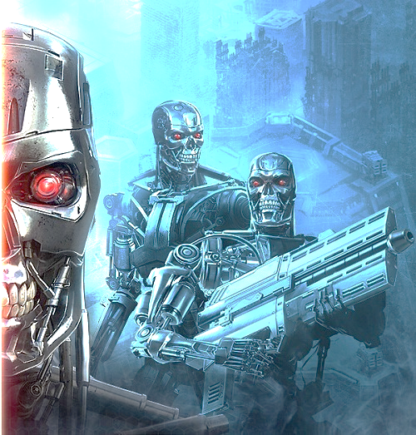
Chương 6. BIỂU DIỄN VÀ SUY LUẬN TRI THỨC
TRÍ TUỆ NHÂN TẠO
Artificial Intelligence
Đoàn Vũ Thịnh
Khoa Công nghệ Thông tin
Đại học Nha Trang
Email: thinhdv@ntu.edu.vn
Nha Trang, 06-2023

Slide 2
Chương 6. BIỂU DIỄN VÀ SUY LUẬN TRI THỨC
Dữ liệu thô chưa được xử lý
Dữ liệu
Thông tin
Tri thức
Siêu tri thức

Slide 3
Chương 6. BIỂU DIỄN VÀ SUY LUẬN TRI THỨC
Dữ liệu:
Biểu diễn dưới dạng chuỗi số, ký tự hay hỗn hợp cả hai loại mà tự bản thân nó không có ý nghĩa độc lập.
Thông tin:
Dữ liệu được tổ chức có đầy đủ ý nghĩa đối với người nhận nó.
Tri thức (Knowledge):
Là những thông tin liên quan đến một vấn đề nào đó được tổ chức để có thể giải quyết được vấn đề.
Siêu tri thức (Meta Knowledge):
Là loại tri thức ở mức cao, nó có tính khái quát và trừu tượng hơn tri thức.

Slide 4
Chương 6. BIỂU DIỄN VÀ SUY LUẬN TRI THỨC
Cơ sở tri thức (Knowledge Base):
là tập hợp các tri thức liên quan đến một vấn đề được sử dụng trong một hệ thống trí tuệ nhân tạo. Nó không chỉ bao gồm các sự kiện mà còn chứa các luật suy diễn và nó có thể được sắp xếp lại khi có thêm một tri thức mới làm thay đổi mối liên hệ giữa chúng.
Hệ chuyên gia (Expert System):
là một hệ cơ sở tri thức (Knowledgebased system) được xây dựng từ tri thức của các chuyên gia trong một lĩnh vực nào đó.

Slide 5
Chương 6. BIỂU DIỄN VÀ SUY LUẬN TRI THỨC
Tri thức được chia thành 5 loại:
Tri thức thủ tục: mô tả cách thức giải quyết một vấn đề. Loại tri thức này đưa ra giải pháp để thực hiện một công việc nào đó. Các dạng tri thức thủ tục tiêu biểu thường là các luật, chiến lược, lịch trình và thủ tục.
Tri thức khai báo: cho biết một vấn đề được thấy như thế nào. Loại tri thức này bao gồm các phát biểu đơn giản, dưới dạng các khẳng định logic đúng sai. Tri thức khai báo cũng có thể là một danh sách các khẳng định nhằm mô tả đầy đủ hơn về đối tượng hay một khải niệm nào đó.

Slide 6
Chương 6. BIỂU DIỄN VÀ SUY LUẬN TRI THỨC
Siêu tri thức: mô tả tri thức về tri thức. Loại tri thức này giúp lựa chọn các tri thức hợp nhất trong số các tri thức khi giải quyết một vấn đề. Các chuyên gia sử dụng tri thức này để hiệu chỉnh hiệu quả giải quyết vấn đề bằng cách lập luận về miền tri thức có khả năng hơn cả.
Tri thức heuristic: mô tả các mẹo để dẫn dắt tiến trình lập luận. Tri thức heuristic không đảm bảo 100% chính xác về kết quả. Các chuyên gia thường dùng các tri thức khoa học như sự kiện, luật ... Sau đó chuyển chúng thành các tri thức heuristic để thuận tiện hơn trong giải quyết một số bài toán.

Slide 7
Chương 6. BIỂU DIỄN VÀ SUY LUẬN TRI THỨC
Tri thức có cấu trúc: mô tả tri thức theo cấu trúc. Loại tri thức này mô tả mô hình tổng quan hệ thống theo quan điểm của chuyên gia, bao gồm các khái niệm, khái niệm con, các đối tượng; diễn tả chức năng và mối liên hệ giữa các tri thức dựa theo cấu trúc xác định.
Hãy phân loại các loại tri thức sau:
Nha Trang là thành phố đẹp
Thuật toán tìm kiếm theo chiều rộng, sâu
Thuật toán tham lam
Hệ thống các khái niệm trong hình học không gian
Tóm lược về cuốn sách «Cẩm nang lập trình»

Slide 8
Chương 6. BIỂU DIỄN VÀ SUY LUẬN TRI THỨC
Phương pháp biểu diễn tri thức
Bộ ba Đối tượng – Thuộc tính – Giá trị
Các luật dẫn
Mạng ngữ nghĩa
Frames
Logic

Slide 9
Chương 6. BIỂU DIỄN VÀ SUY LUẬN TRI THỨC
Bộ ba Đối tượng – Thuộc tính – Giá trị
Một sự kiện có thể được dùng để xác nhận giá trị của một thuộc tính xác định của một vài đối tượng.
Ví dụ, mệnh đề «quả bóng màu đỏ» xác nhận «đỏ» là giá trị thuộc tính «màu» của đối tượng «quả bóng».
Kiểu sự kiện này được gọi là bộ ba Đối tượng (Object) – Thuộc tính (Attribute) – Giá trị (Value).

Slide 10
Chương 6. BIỂU DIỄN VÀ SUY LUẬN TRI THỨC
Bộ ba Đối tượng – Thuộc tính – Giá trị
Trong các sự kiện O-A-V, một đối tượng có thể có nhiều thuộc tính với các kiểu giá trị khác nhau. Hơn nữa một thuộc tính cũng có thể có một hoặc nhiều giá trị. Chúng được gọi là các sự kiện «đơn trị» hoặc «đa trị». Điều này cho phép các hệ tri thức linh động trong việc biểu diễn các tri thức cần thiết.
Các sự kiện không phải lúc nào cũng đảm bảo là đúng hay sai với độ chắc chắn hoàn toàn. Vì thế, khi xem xét các sự kiện, người ta còn sử dụng thêm một khái niệm là độ «tin cậy».

Slide 11
Chương 6. BIỂU DIỄN VÀ SUY LUẬN TRI THỨC
Các luật dẫn
Là cấu trúc tri thức dùng để liên kết thông tin đã biết với thông tin khác giúp đưa ra các suy luận, kết luận.
Trong hệ thống dựa trên các luật, người ta thu thập các tri thức lĩnh vực trong một tập và lưu chúng trong cơ sở tri thức của hệ thống. Hệ thống dùng các luật này cùng với các thông tin trong bộ nhớ để giải bài toán. Việc xử lý các luật trong hệ thống dựa trên các luật được quản lý bằng một module gọi là bộ suy diễn.
7 dạng luật cơ bản:

Slide 12
Chương 6. BIỂU DIỄN VÀ SUY LUẬN TRI THỨC
Các luật dẫn
1. Quan hệ
IF Bình điện hỏng THEN Xe không khởi động được
2. Lời khuyên
IF Xe không khởi động được THEN Đi bộ
3. Hướng dẫn
IF Xe không khởi động được AND Hệ thống nhiên liệu tốt
THEN Kiểm tra hệ thống điện
4. Chiến lược
IF Xe không khởi động được
THEN Đầu tiên hãy kiểm tra hệ thống nhiên liệu, sau đó kiểm tra hệ thống điện

Slide 13
Chương 6. BIỂU DIỄN VÀ SUY LUẬN TRI THỨC
Các luật dẫn
5. Diễn giải
IF Xe nổ AND Tiếng giòn THEN Động cơ h.đ bình thường
6. Chẩn đoán
IF Sốt cao AND Đau họng THEN Bị covid-19
7. Thiết kế
IF là nữ AND Da sáng THEN Nên chọn SH-Mode AND Màu sáng

Slide 14
Chương 6. BIỂU DIỄN VÀ SUY LUẬN TRI THỨC
Mở rộng cho các luật
Luật có biến: Áp dụng cần thực hiện cùng một phép toán trên một tập hay các đối tượng.
IF X là viên chức AND X là nam giới AND Tuổi X>63
THEN X có thể nghỉ hưu
Luật không chắc chắn: Sự kiện có thể không chắc chắn (mệnh đề phát biểu – luật đưa thêm hệ số chắc chắn CF).
IF Giá vàng tăng THEN Giá đất tăng, CF=0,9
Siêu luật: mô tả cách thức dùng các luật khác (Không có TT mới)
IF máy không khởi động AND phần cứng tốt THEN sử dụng các luật liên quan đến Hệ điều hành

Slide 15
Chương 6. BIỂU DIỄN VÀ SUY LUẬN TRI THỨC
Mạng ngữ nghĩa
Là phương pháp biểu diễn tri thức dùng đồ thị: Nút biểu diễn đối tượng; cung biểu diễn quan hệ.
Bay
di chuyển
SẺ
Chim
là
Cánh
có

Slide 16
Chương 6. BIỂU DIỄN VÀ SUY LUẬN TRI THỨC
Mạng ngữ nghĩa
Cánh cụt
Chân
là
Mở rộng mạng ngữ nghĩa: Thêm các nút (đối tượng bổ sung) và nối vào đồ thị bằng các cung:
Thêm một đối tượng tương tự
Thêm đối tượng đặc biệt hơn
Thêm một đối tượng tổng quát hơn
là
Bay
di chuyển
SẺ
Chim
là
Cánh
có
là
Con vật
Kh. khi
thở

Slide 17
Chương 6. BIỂU DIỄN VÀ SUY LUẬN TRI THỨC
Mạng ngữ nghĩa
Giải bài toán tam giác bằng mạng ngữ nghĩa, sử dụng ~ 200 đỉnh (chứa công thức) và 22 đỉnh (chứa yếu tố của tam giác).
Đỉnh chứa công thức (ký hiệu hình chữ nhật)
Đỉnh chứa yếu tố của tam giác (ký hiệu hình tròn)
Cung: nối từ hình tròn – hình chữ nhật cho biết yếu tố tam giác xuất hiện trong công thức nào.

Slide 18
Chương 6. BIỂU DIỄN VÀ SUY LUẬN TRI THỨC
Mạng ngữ nghĩa
Bước 1. Kích hoạt những đỉnh hình tròn đã cho ban đầu
Bước 2. Lặp lại bước sau cho đến khi kích hoạt tất cả các đỉnh ứng với các yếu tố cần tính hoặc không thể kích hoạt được bất kỳ đỉnh nào nữa.
Nếu một đỉnh hình chữ nhật có cung nối với n đinh hình tròn mà n-1 đỉnh hình tròn đã được kích hoạt thì kích hoạt đỉnh hình tròn còn lại (và tính giá trị đỉnh còn lại này thông qua công thức ở đỉnh hình chữ nhật).

Slide 19
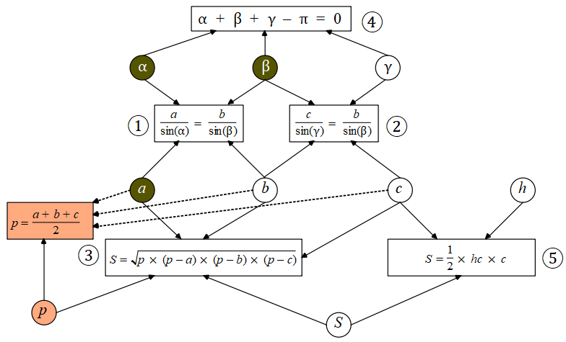
Chương 6. BIỂU DIỄN VÀ SUY LUẬN TRI THỨC
Mạng ngữ nghĩa
Cho 2 góc $∝,β$ và chiều dài cạnh a của tam giác. Tính chiều cao hc.

Slide 20
Chương 6. BIỂU DIỄN VÀ SUY LUẬN TRI THỨC
Frames
Có hình thức như bảng mẫu, tờ khai cho phép điền vào chỗ trống.
Cấu trúc cơ bản:
Tên frame
Lớp
Các thuộc tính: Biểu diễn như O – A - V

Slide 21
Chương 6. BIỂU DIỄN VÀ SUY LUẬN TRI THỨC
Frames
Tên Frame
PHIẾU BÁO ĐIỂM
Họ tên
Lớp
MSSV
Thuộc tính
TT | GT
Thuộc tính 1 | Giá trị 1
Thuộc tính 2 | Giá trị 2
... | ...
Thuộc tính n | Giá trị n
Môn | Điểm
CSDL | 7
Toán rời rạc | 8
Kiểm thử PM | 6
CTDL & GT | 7

Slide 22
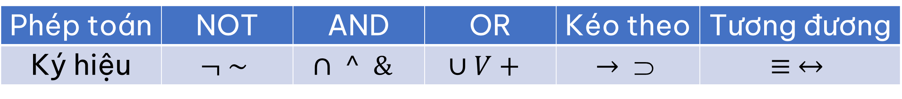
Chương 6. BIỂU DIỄN VÀ SUY LUẬN TRI THỨC
Logic
Sử dụng ký hiệu để thể hiện tri thức & toán tử
Phép toán | NOT | AND | OR | Kéo theo | Tương đương
Ký hiệu | $$¬ \sim$$ | $$∩ ^ \&$$ | $$∪V+$$ | $$→ $$ | $$≡ ↔$$
Logic mệnh đề
Logic vị từ

Slide 23
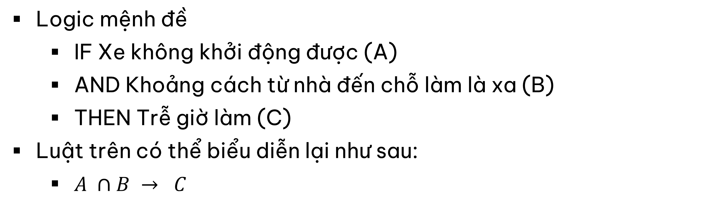
Chương 6. BIỂU DIỄN VÀ SUY LUẬN TRI THỨC
Logic
Logic mệnh đề
IF Xe không khởi động được (A)
AND Khoảng cách từ nhà đến chỗ làm là xa (B)
THEN Trễ giờ làm (C)
Luật trên có thể biểu diễn lại như sau:
$A ∩B → C$

Slide 24
Chương 6. BIỂU DIỄN VÀ SUY LUẬN TRI THỨC
Logic
Logic vị từ
Phép toán mệnh đề → suy diễn tự động nhưng chưa đủ khi cần phải truy cập vào thành phần nhỏ trong câu, dùng biến số trong câu.
Ví dụ: “Mọi sinh viên trường ĐHNT đều có bằng tú tài. Lan không có bằng tú tài. Do vậy, Lan không là sinh viên ĐHNT”
“Lan” là một đối tượng cụ thể của “SV trường ĐHNT” – không thể đặc tả được “quan hệ” này trong mệnh đề được mà chỉ có thể là:
“LAN là sinh viên trường ĐHNT thì Lan có bằng tú tài. Lan không có bằng tú tài. Do vậy, Lan không là sinh viên trường ĐHNT”

Slide 25
Chương 6. BIỂU DIỄN VÀ SUY LUẬN TRI THỨC
Logic
Mệnh đề phải giải quyết bằng cách liệt kê tất cả các trường hợp → Không khả thi
Do đó, chúng ta cần một Logic khác hơn là phép toán mệnh đề:
Vị từ là một phát biểu nói lên quan hệ giữa một đối tượng với các thuộc tính của nó hay quan hệ giữa các đối tượng với nhau.
Vị từ được biểu diễn bởi một tên được gọi là tên vị từ, theo sau nó là một danh sách các thông số.

Slide 26
Chương 6. BIỂU DIỄN VÀ SUY LUẬN TRI THỨC
Logic
Ví dụ:
Phát biểu: “Nam là sinh viên trường ĐHNT”
Biểu diễn: sv_NT(“Nam”)
Ý nghĩa: đối tượng tên là “Nam” có thuộc tính là “sinh viên ĐHNT”.
Biểu thức Vị từ: là sự kết hợp của các vị từ bởi các phép toán vị từ.

Slide 27
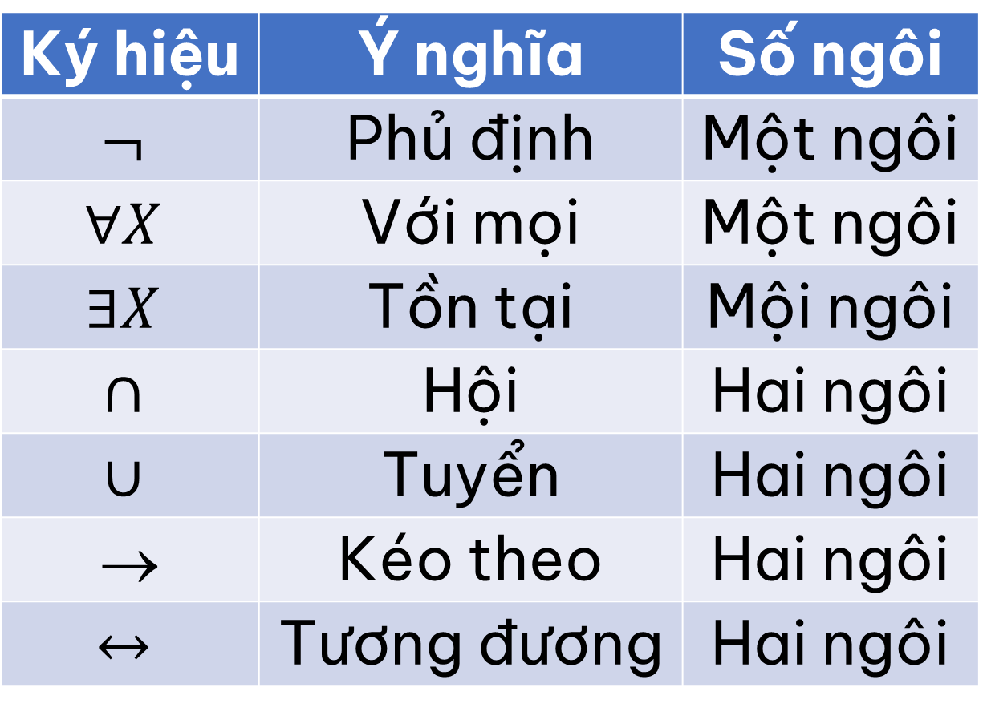
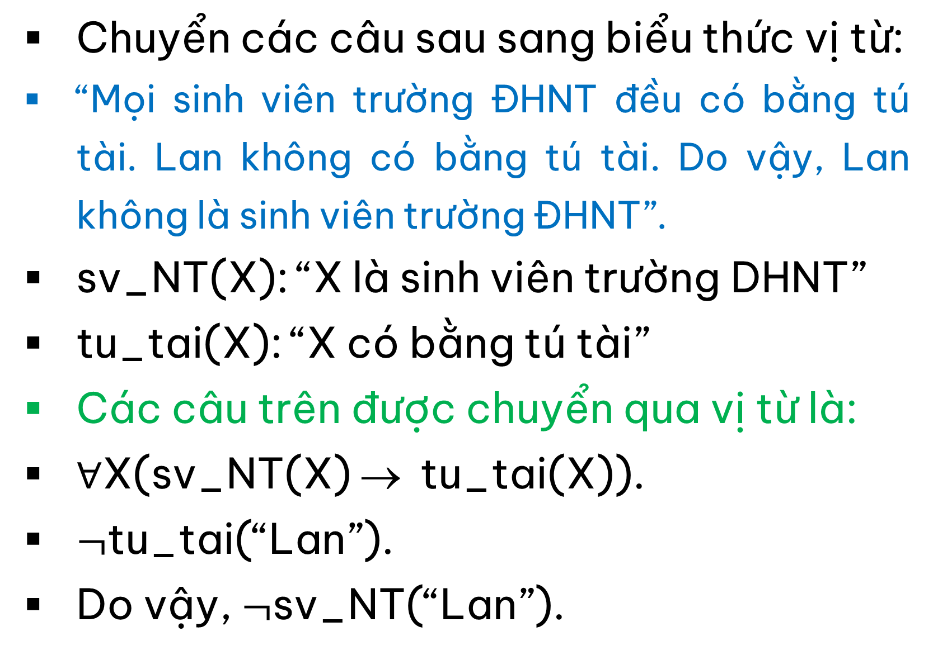
Chương 6. BIỂU DIỄN VÀ SUY LUẬN TRI THỨC
Logic
Các phép toán
Chuyển các câu sau sang biểu thức vị từ:
“Mọi sinh viên trường ĐHNT đều có bằng tú tài. Lan không có bằng tú tài. Do vậy, Lan không là sinh viên trường ĐHNT”.
sv_NT(X): “X là sinh viên trường DHNT”
tu_tai(X): “X có bằng tú tài”
Các câu trên được chuyển qua vị từ là:
$∀$X(sv_NT(X) → tu_tai(X)).
$¬$tu_tai(“Lan”).
Do vậy, $¬$sv_NT(“Lan”).
Ký hiệu | Ý nghĩa | Số ngôi
$$¬$$ | Phủ định | Một ngôi
$$∀X$$ | Với mọi | Một ngôi
$$∃X$$ | Tồn tại | Mội ngôi
$$∩$$ | Hội | Hai ngôi
$$∪$$ | Tuyển | Hai ngôi
→ | Kéo theo | Hai ngôi
$$↔$$ | Tương đương | Hai ngôi

Slide 28
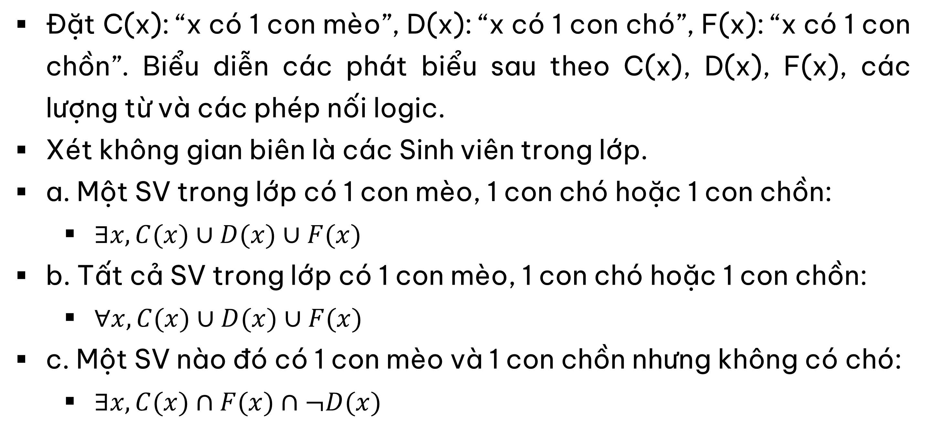
Chương 6. BIỂU DIỄN VÀ SUY LUẬN TRI THỨC
Logic
Đặt C(x): “x có 1 con mèo”, D(x): “x có 1 con chó”, F(x): “x có 1 con chồn”. Biểu diễn các phát biểu sau theo C(x), D(x), F(x), các lượng từ và các phép nối logic.
Xét không gian biên là các Sinh viên trong lớp.
a. Một SV trong lớp có 1 con mèo, 1 con chó hoặc 1 con chồn:
$∃x,C(x)∪D(x)∪F(x)$
b. Tất cả SV trong lớp có 1 con mèo, 1 con chó hoặc 1 con chồn:
$∀x,C(x)∪D(x)∪F(x)$
c. Một SV nào đó có 1 con mèo và 1 con chồn nhưng không có chó:
$∃x,C(x)∩F(x)∩¬D(x)$

Slide 29
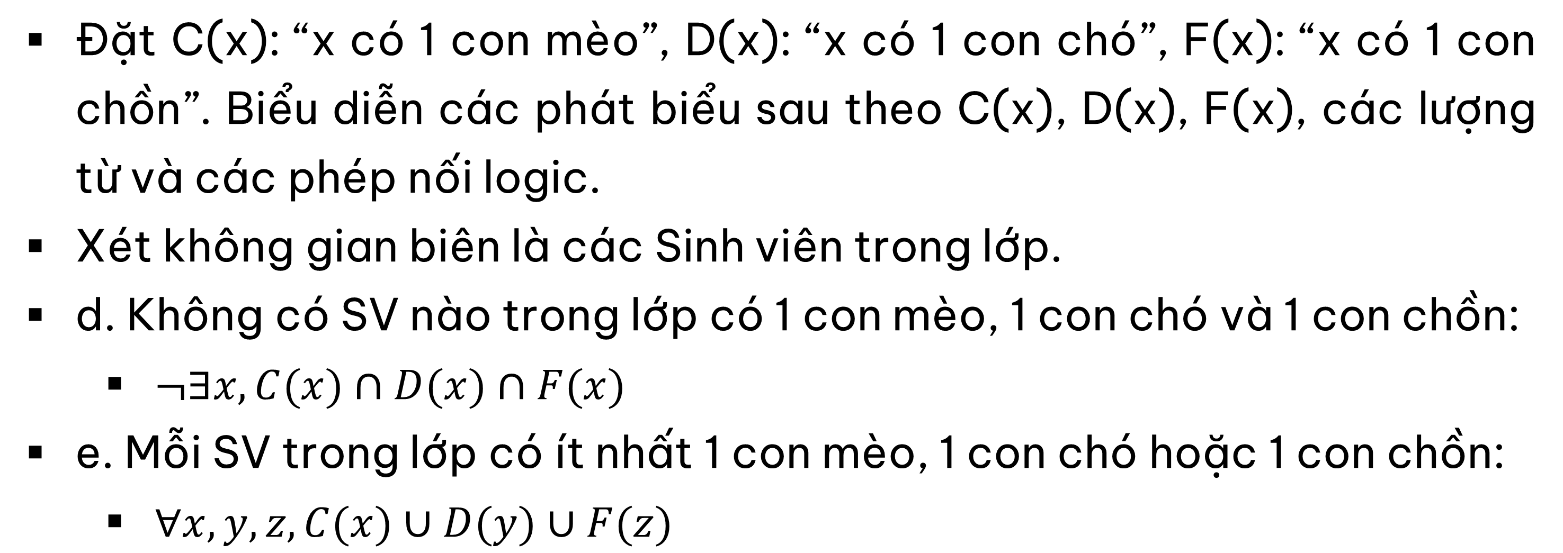
Chương 6. BIỂU DIỄN VÀ SUY LUẬN TRI THỨC
Logic
Đặt C(x): “x có 1 con mèo”, D(x): “x có 1 con chó”, F(x): “x có 1 con chồn”. Biểu diễn các phát biểu sau theo C(x), D(x), F(x), các lượng từ và các phép nối logic.
Xét không gian biên là các Sinh viên trong lớp.
d. Không có SV nào trong lớp có 1 con mèo, 1 con chó và 1 con chồn:
$¬∃x,C(x)∩D(x)∩F(x)$
e. Mỗi SV trong lớp có ít nhất 1 con mèo, 1 con chó hoặc 1 con chồn:
$∀x,y,z,C(x)∪D(y)∪F(z)$

Slide 30
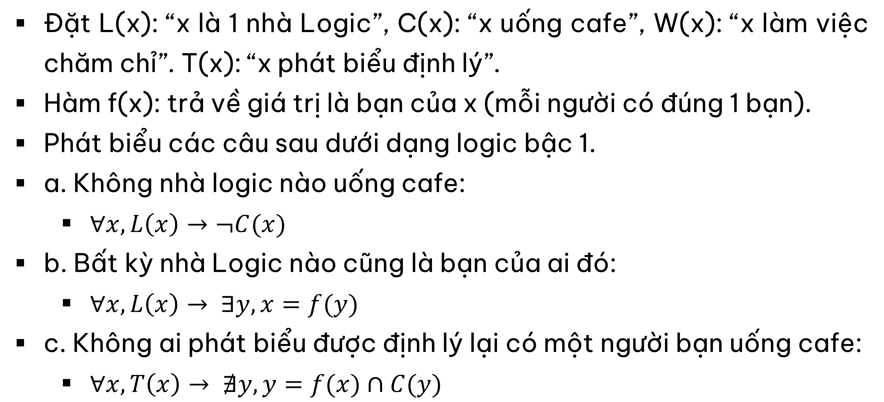
Chương 6. BIỂU DIỄN VÀ SUY LUẬN TRI THỨC
Logic
Đặt L(x): “x là 1 nhà Logic”, C(x): “x uống cafe”, W(x): “x làm việc chăm chỉ”. T(x): “x phát biểu định lý”.
Hàm f(x): trả về giá trị là bạn của x (mỗi người có đúng 1 bạn).
Phát biểu các câu sau dưới dạng logic bậc 1.
a. Không nhà logic nào uống cafe:
$∀x,L\left(x\right)→¬C(x)$
b. Bất kỳ nhà Logic nào cũng là bạn của ai đó:
$∀x,L\left(x\right)→ ∃y,x=f(y)$
c. Không ai phát biểu được định lý lại có một người bạn uống cafe:
$∀x,T\left(x\right)→ ∄y, y=f(x)∩C(y)$

Slide 31
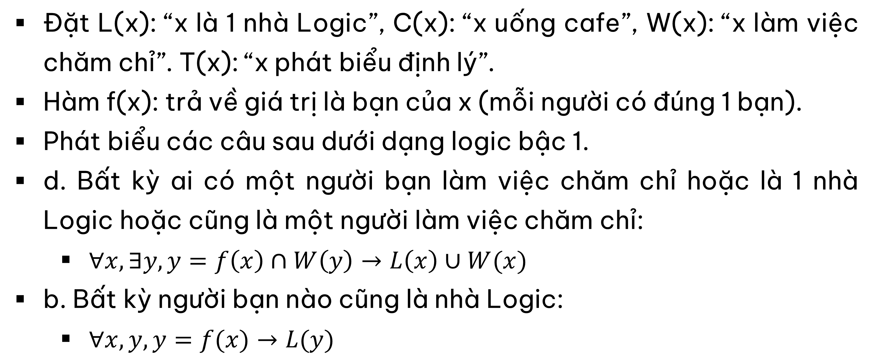
Chương 6. BIỂU DIỄN VÀ SUY LUẬN TRI THỨC
Logic
Đặt L(x): “x là 1 nhà Logic”, C(x): “x uống cafe”, W(x): “x làm việc chăm chỉ”. T(x): “x phát biểu định lý”.
Hàm f(x): trả về giá trị là bạn của x (mỗi người có đúng 1 bạn).
Phát biểu các câu sau dưới dạng logic bậc 1.
d. Bất kỳ ai có một người bạn làm việc chăm chỉ hoặc là 1 nhà Logic hoặc cũng là một người làm việc chăm chỉ:
$∀x,∃y,y=f\left(x\right)∩W\left(y\right)→L\left(x\right)∪W(x)$
b. Bất kỳ người bạn nào cũng là nhà Logic:
$∀x,y, y=f(x)→L(y)$

Slide 32
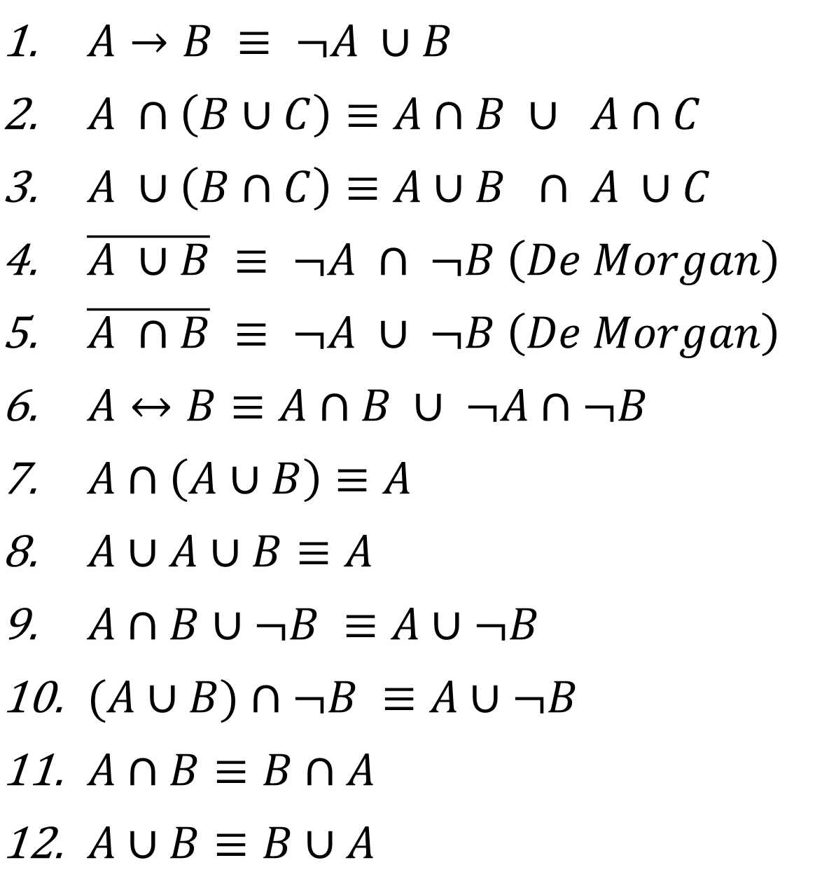
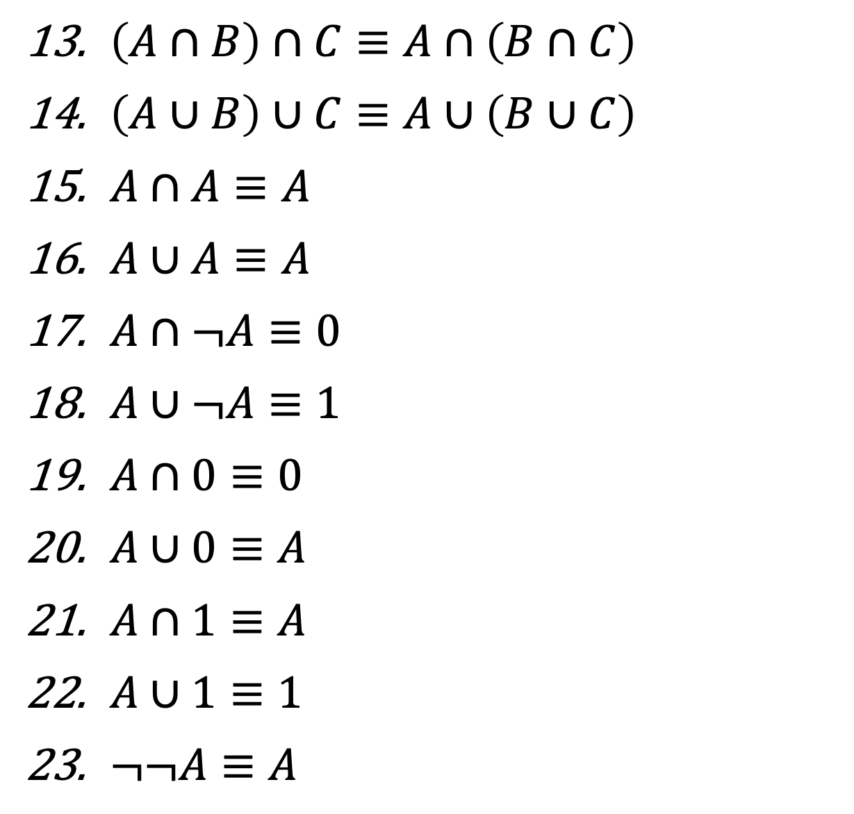
Chương 6. BIỂU DIỄN VÀ SUY LUẬN TRI THỨC
Các luật Logic mệnh đề
$A→B ≡ ¬A ∪B$
$A ∩\left(B∪C\right)≡A∩B ∪ A∩C$
$A ∪\left(B∩C\right)≡A∪B ∩ A ∪C$
$\overline{A ∪B} ≡ ¬A ∩ ¬B \left(De Morgan\right)$
$\overline{A ∩B} ≡ ¬A ∪ ¬B \left(De Morgan\right)$
$A↔B≡A∩B ∪ ¬A∩¬B$
$A∩\left(A∪B\right)≡A$
$A∪A∪B≡A$
$A∩B∪¬B ≡A∪¬B$
$(A∪B)∩¬B ≡A∪¬B$
$A∩B≡B∩A$
$A∪B≡B∪A$
$\left(A∩B\right)∩C≡A∩\left(B∩C\right)$
$\left(A∪B\right)∪C≡A∪\left(B∪C\right)$
$A∩A≡A$
$A∪A≡A$
$A∩¬A≡0$
$A∪¬A≡1$
$A∩0≡0$
$A∪0≡A$
$A∩1≡A$
$A∪1≡1$
$¬¬A≡A$

Slide 33
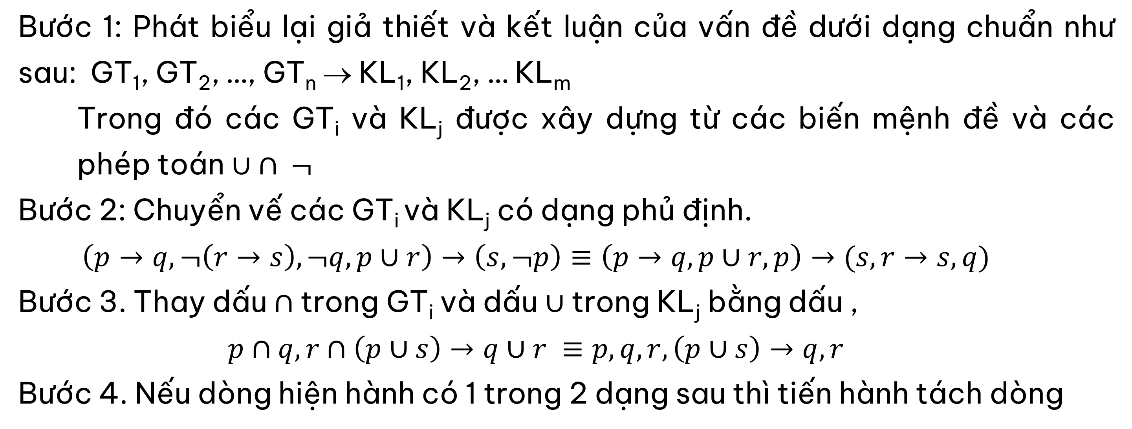
Chương 6. BIỂU DIỄN VÀ SUY LUẬN TRI THỨC
Thuật giải Vương Hạo (Wang Hao)
Bước 1: Phát biểu lại giả thiết và kết luận của vấn đề dưới dạng chuẩn như sau: GT₁, GT₂, …, GT_{n} → KL₁, KL₂, … KL_{m}
Trong đó các GT_{i} và KL_{j} được xây dựng từ các biến mệnh đề và các phép toán $∪ ∩ ¬$
Bước 2: Chuyển vế các GT_{i} và KL_{j} có dạng phủ định.
$$\left(p→q, ¬\left(r→s\right),¬q,p∪r\right)→\left(s,¬p\right)≡\left(p→q,p∪r,p\right)→(s,r→s,q)$$
Bước 3. Thay dấu $∩$ trong GT_{i} và dấu $∪$ trong KL_{j} bằng dấu ,
$$p∩q,r∩\left(p∪s\right)→q∪r ≡p,q,r,\left(p∪s\right)→q,r$$
Bước 4. Nếu dòng hiện hành có 1 trong 2 dạng sau thì tiến hành tách dòng

Slide 34
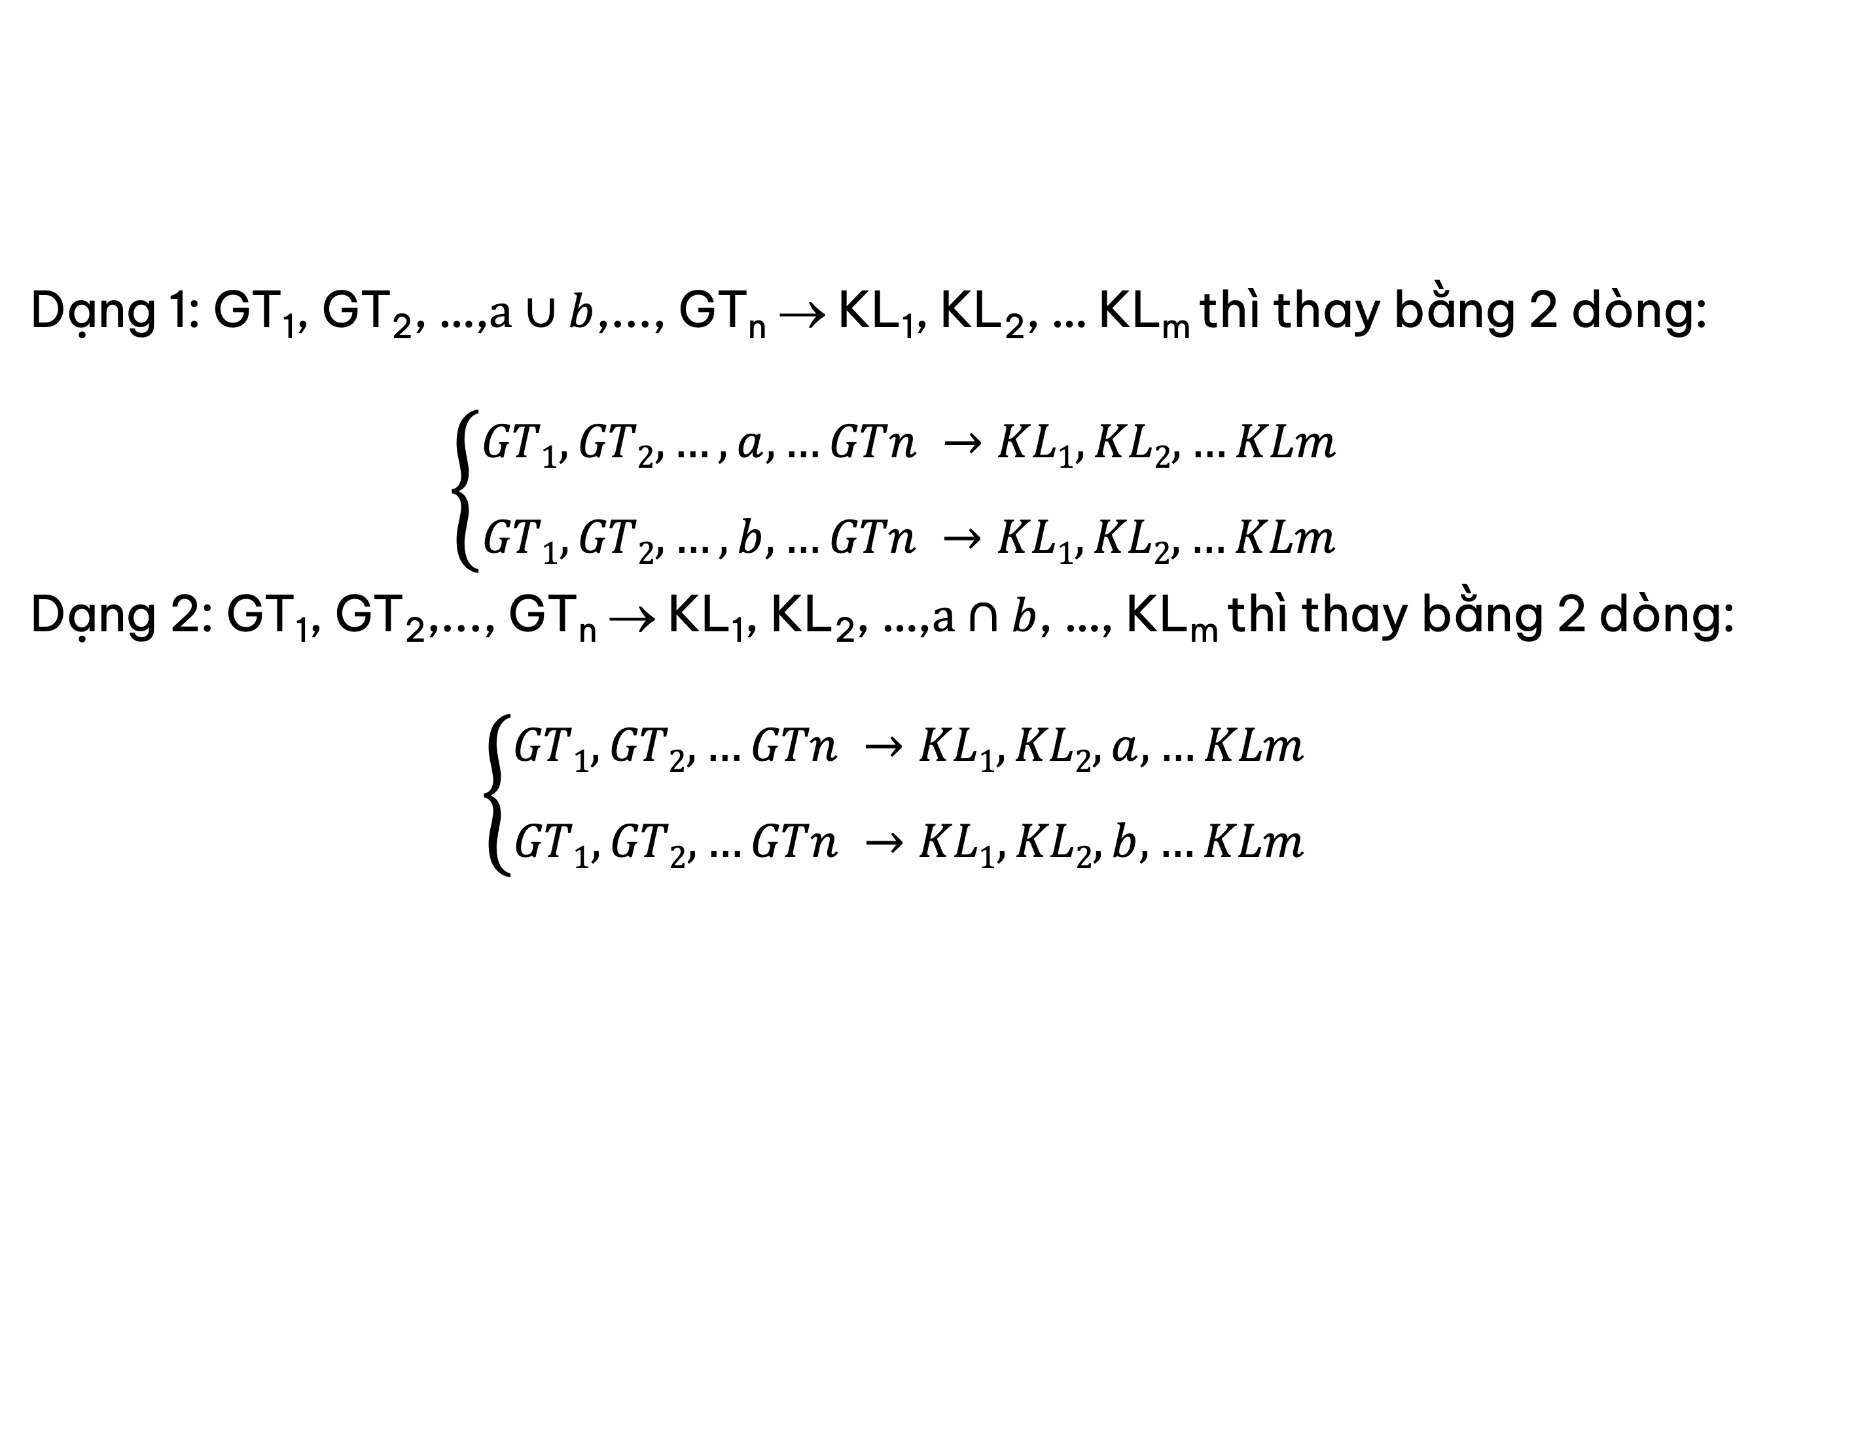
Chương 6. BIỂU DIỄN VÀ SUY LUẬN TRI THỨC
Thuật giải Vương Hạo (Wang Hao)
Dạng 1: GT₁, GT₂, …,$a∪b$,..., GT_{n} → KL₁, KL₂, … KL_{m} thì thay bằng 2 dòng:
$$\left\{\begin{aligned}GT1, GT2, …,a,…GTn →KL1,KL2,…KLm \\ GT1, GT2, …,b,…GTn →KL1,KL2,…KLm\end{aligned}\right.$$
Dạng 2: GT₁, GT₂,..., GT_{n} → KL₁, KL₂, …,$a∩b$, …, KL_{m} thì thay bằng 2 dòng:
$$\left\{\begin{aligned}GT1, GT2, …GTn →KL1,KL2,a,…KLm \\ GT1, GT2, …GTn →KL1,KL2,b,…KLm\end{aligned}\right.$$

Slide 35
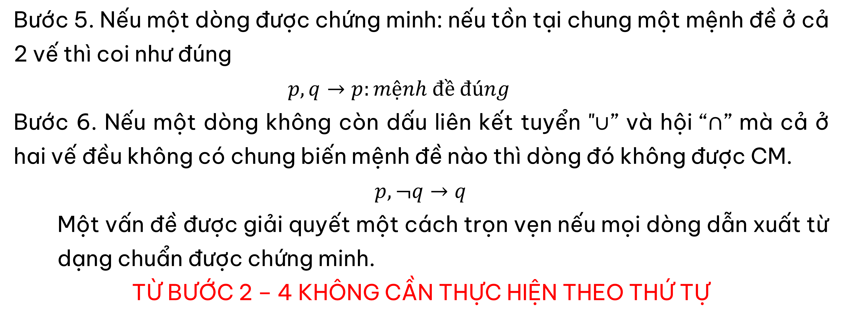
Chương 6. BIỂU DIỄN VÀ SUY LUẬN TRI THỨC
Thuật giải Vương Hạo (Wang Hao)
Bước 5. Nếu một dòng được chứng minh: nếu tồn tại chung một mệnh đề ở cả 2 vế thì coi như đúng
$$p,q→p:mệnh đề đúng$$
Bước 6. Nếu một dòng không còn dấu liên kết tuyển "$∪$” và hội “$∩$” mà cả ở hai vế đều không có chung biến mệnh đề nào thì dòng đó không được CM.
$$p,¬q→q$$
Một vấn đề được giải quyết một cách trọn vẹn nếu mọi dòng dẫn xuất từ dạng chuẩn được chứng minh.
TỪ BƯỚC 2 – 4 KHÔNG CẦN THỰC HIỆN THEO THỨ TỰ

Slide 36
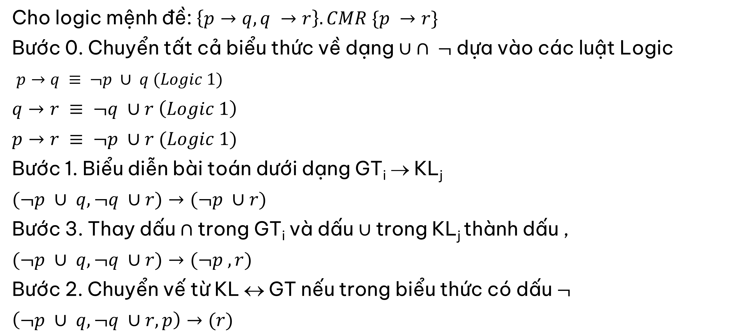
Chương 6. BIỂU DIỄN VÀ SUY LUẬN TRI THỨC
Thuật giải Vương Hạo (Wang Hao)
Cho logic mệnh đề: $\left\{p→q, q →r\right\}. CMR \{p →r\}$
Bước 0. Chuyển tất cả biểu thức về dạng $∪ ∩ ¬$ dựa vào các luật Logic
$p→q ≡ ¬p ∪ q (Logic 1)$
$$q→r ≡ ¬q ∪r \left(Logic 1\right)$$
$$p→r ≡ ¬p ∪r (Logic 1)$$
Bước 1. Biểu diễn bài toán dưới dạng GT_{i} → KL_{j}
$$(¬p ∪ q,¬q ∪r)→(¬p ∪r)$$
Bước 3. Thay dấu $∩$ trong GT_{i} và dấu $∪$ trong KL_{j} thành dấu ,
$$(¬p ∪ q,¬q ∪r)→(¬p ,r)$$
Bước 2. Chuyển vế từ KL ↔ GT nếu trong biểu thức có dấu $¬$
$$\left(¬p ∪ q,¬q ∪r,p\right)→(r)$$

Slide 37
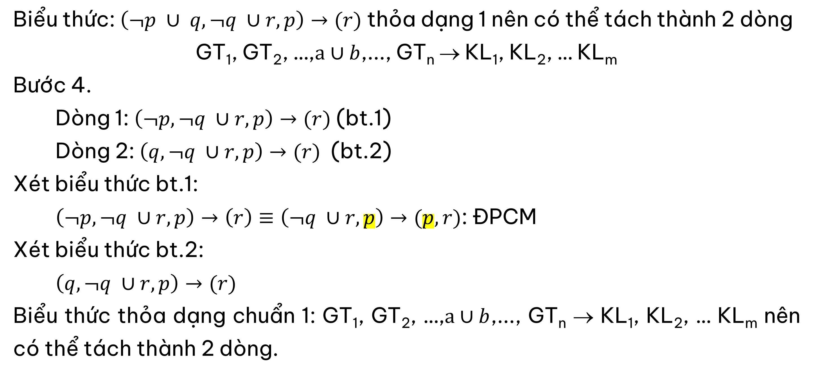
Chương 6. BIỂU DIỄN VÀ SUY LUẬN TRI THỨC
Thuật giải Vương Hạo (Wang Hao)
Biểu thức: $\left(¬p ∪ q,¬q ∪r,p\right)→(r)$ thỏa dạng 1 nên có thể tách thành 2 dòng
GT₁, GT₂, …,$a∪b$,..., GT_{n} → KL₁, KL₂, … KL_{m}
Bước 4.
Dòng 1: $\left(¬p,¬q ∪r,p\right)→(r)$ (bt.1)
Dòng 2: $\left(q,¬q ∪r,p\right)→(r)$ (bt.2)
Xét biểu thức bt.1:
$\left(¬p,¬q ∪r,p\right)→\left(r\right)≡\left(¬q ∪r,p\right)→(p,r)$: ĐPCM
Xét biểu thức bt.2:
$$\left(q,¬q ∪r,p\right)→(r)$$
Biểu thức thỏa dạng chuẩn 1: GT₁, GT₂, …,$a∪b$,..., GT_{n} → KL₁, KL₂, … KL_{m} nên có thể tách thành 2 dòng.

Slide 38
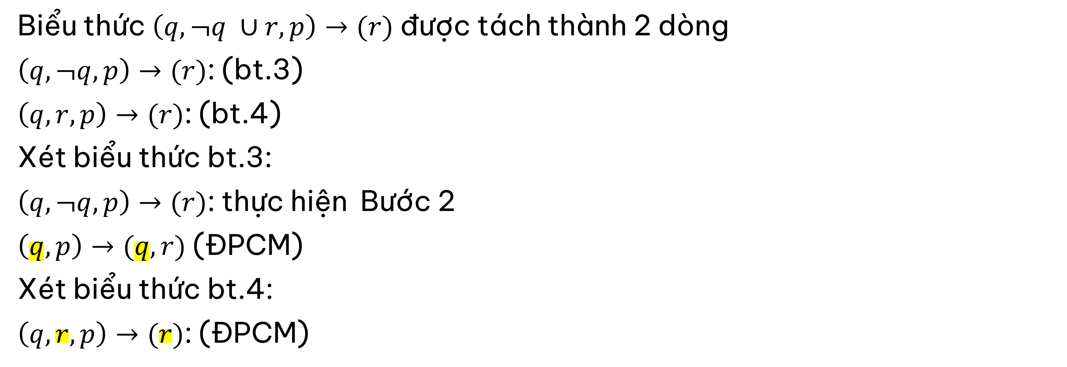
Chương 6. BIỂU DIỄN VÀ SUY LUẬN TRI THỨC
Thuật giải Vương Hạo (Wang Hao)
Biểu thức $\left(q,¬q ∪r,p\right)→(r)$ được tách thành 2 dòng
$\left(q,¬q,p\right)→(r)$: (bt.3)
$\left(q,r,p\right)→(r)$: (bt.4)
Xét biểu thức bt.3:
$\left(q,¬q,p\right)→(r)$: thực hiện Bước 2
$\left(q,p\right)→(q,r)$ (ĐPCM)
Xét biểu thức bt.4:
$\left(q,r,p\right)→(r)$: (ĐPCM)

Slide 39
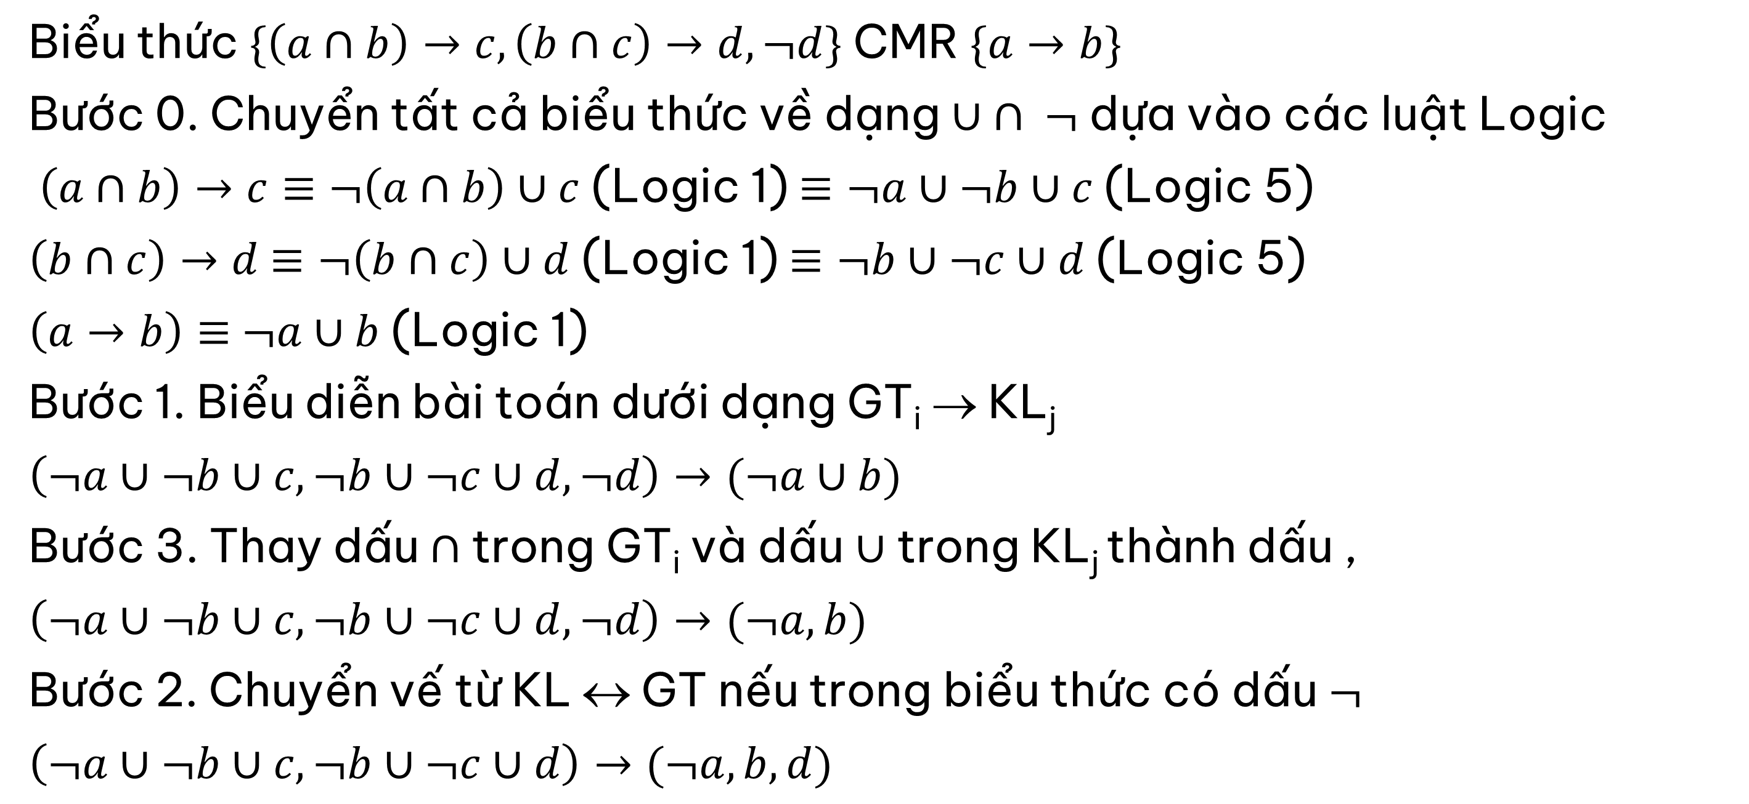
Chương 6. BIỂU DIỄN VÀ SUY LUẬN TRI THỨC
Thuật giải Vương Hạo (Wang Hao)
Biểu thức $\{\left(a∩b\right)→c, \left(b∩c\right)→d, ¬d\}$ CMR $\{a→b\}$
Bước 0. Chuyển tất cả biểu thức về dạng $∪ ∩ ¬$ dựa vào các luật Logic
$\left(a∩b\right)→c≡¬\left(a∩b\right)∪c$ (Logic 1) $≡¬a∪¬b∪c$(Logic 5)
$\left(b∩c\right)→d$ $≡¬\left(b∩c\right)∪d$ (Logic 1) $≡¬b∪¬c∪d$(Logic 5)
$\left(a→b\right)≡$ $¬a∪b$ (Logic 1)
Bước 1. Biểu diễn bài toán dưới dạng GT_{i} → KL_{j}
$$\left(¬a∪¬b∪c,¬b∪¬c∪d,¬d\right)→(¬a∪b)$$
Bước 3. Thay dấu $∩$ trong GT_{i} và dấu $∪$ trong KL_{j} thành dấu ,
$$\left(¬a∪¬b∪c,¬b∪¬c∪d,¬d\right)→(¬a,b)$$
Bước 2. Chuyển vế từ KL ↔ GT nếu trong biểu thức có dấu $¬$
$$\left(¬a∪¬b∪c,¬b∪¬c∪d\right)→(¬a,b,d)$$

Slide 40
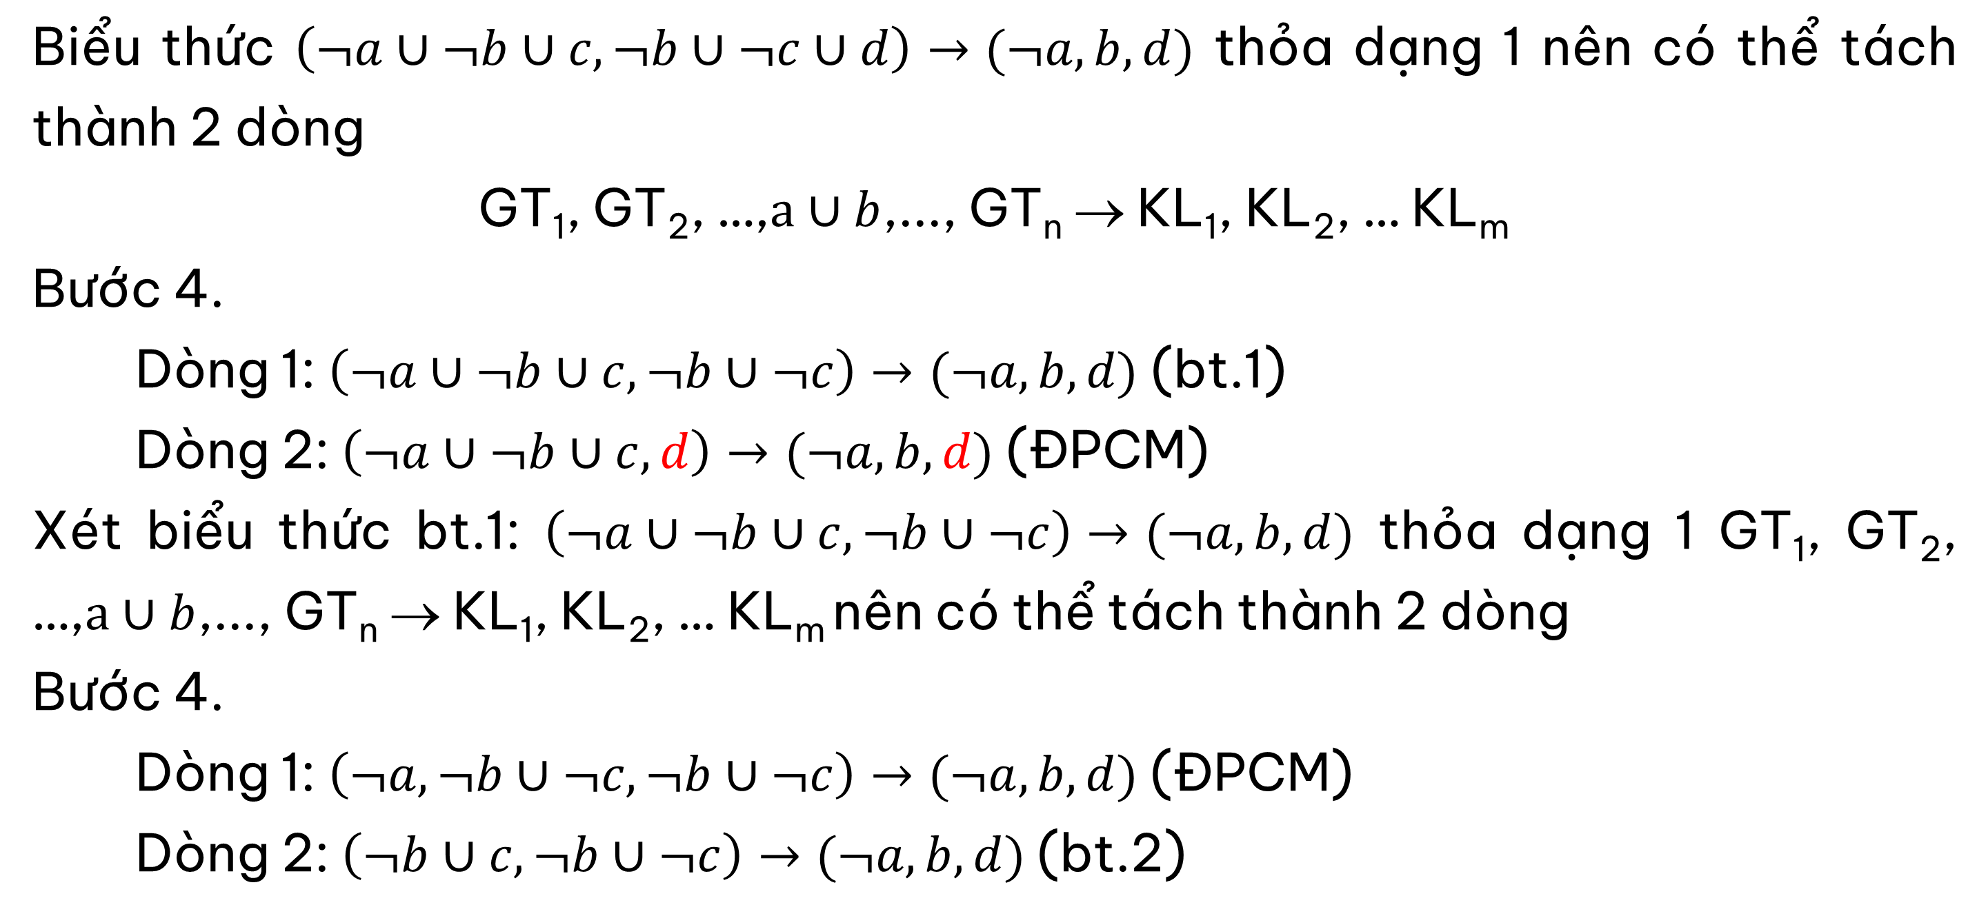
Chương 6. BIỂU DIỄN VÀ SUY LUẬN TRI THỨC
Thuật giải Vương Hạo (Wang Hao)
Biểu thức $\left(¬a∪¬b∪c,¬b∪¬c∪d\right)→(¬a,b,d)$ thỏa dạng 1 nên có thể tách thành 2 dòng
GT₁, GT₂, …,$a∪b$,..., GT_{n} → KL₁, KL₂, … KL_{m}
Bước 4.
Dòng 1: $\left(¬a∪¬b∪c,¬b∪¬c\right)→(¬a,b,d)$ (bt.1)
Dòng 2: $\left(¬a∪¬b∪c,d\right)→(¬a,b,d)$ (ĐPCM)
Xét biểu thức bt.1: $\left(¬a∪¬b∪c,¬b∪¬c\right)→(¬a,b,d)$ thỏa dạng 1 GT₁, GT₂, …,$a∪b$,..., GT_{n} → KL₁, KL₂, … KL_{m} nên có thể tách thành 2 dòng
Bước 4.
Dòng 1: $\left(¬a,¬b∪¬c,¬b∪¬c\right)→(¬a,b,d)$ (ĐPCM)
Dòng 2: $\left(¬b∪c,¬b∪¬c\right)→(¬a,b,d)$ (bt.2)

Slide 41
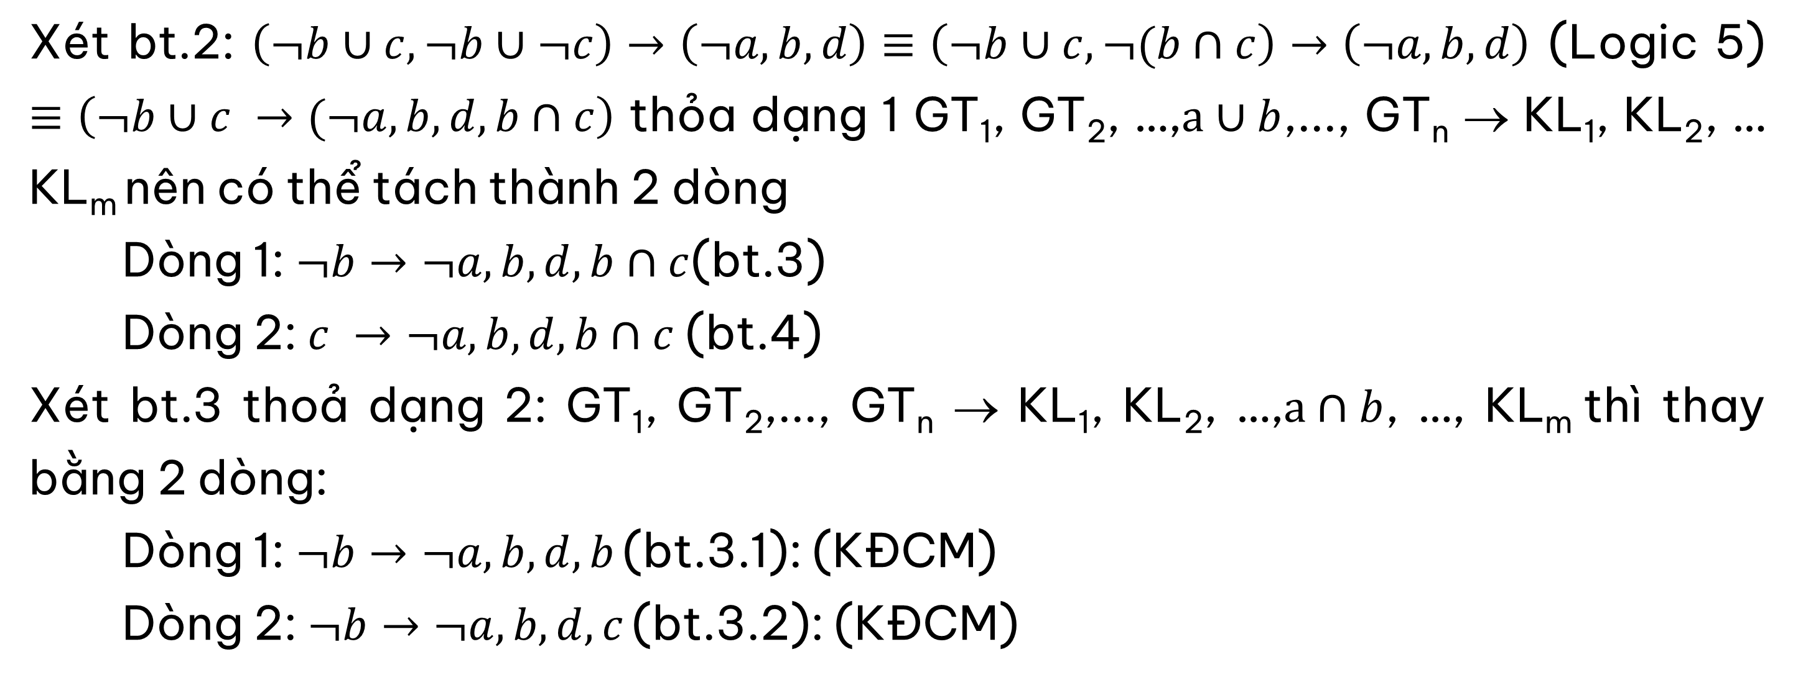
Chương 6. BIỂU DIỄN VÀ SUY LUẬN TRI THỨC
Thuật giải Vương Hạo (Wang Hao)
Xét bt.2: $\left(¬b∪c,¬b∪¬c\right)→\left(¬a,b,d\right)≡\left(¬b∪c,¬(b∩c\right)→\left(¬a,b,d\right)$ (Logic 5) $≡\left(¬b∪c →(¬a,b,d,b∩c\right)$ thỏa dạng 1 GT₁, GT₂, …,$a∪b$,..., GT_{n} → KL₁, KL₂, … KL_{m} nên có thể tách thành 2 dòng
Dòng 1: $¬b→¬a,b,d,b∩c$(bt.3)
Dòng 2: $c →¬a,b,d,b∩c$ (bt.4)
Xét bt.3 thoả dạng 2: GT₁, GT₂,..., GT_{n} → KL₁, KL₂, …,$a∩b$, …, KL_{m} thì thay bằng 2 dòng:
Dòng 1: $¬b→¬a,b,d,b$ (bt.3.1): (KĐCM)
Dòng 2: $¬b→¬a,b,d,c$ (bt.3.2): (KĐCM)

Slide 42
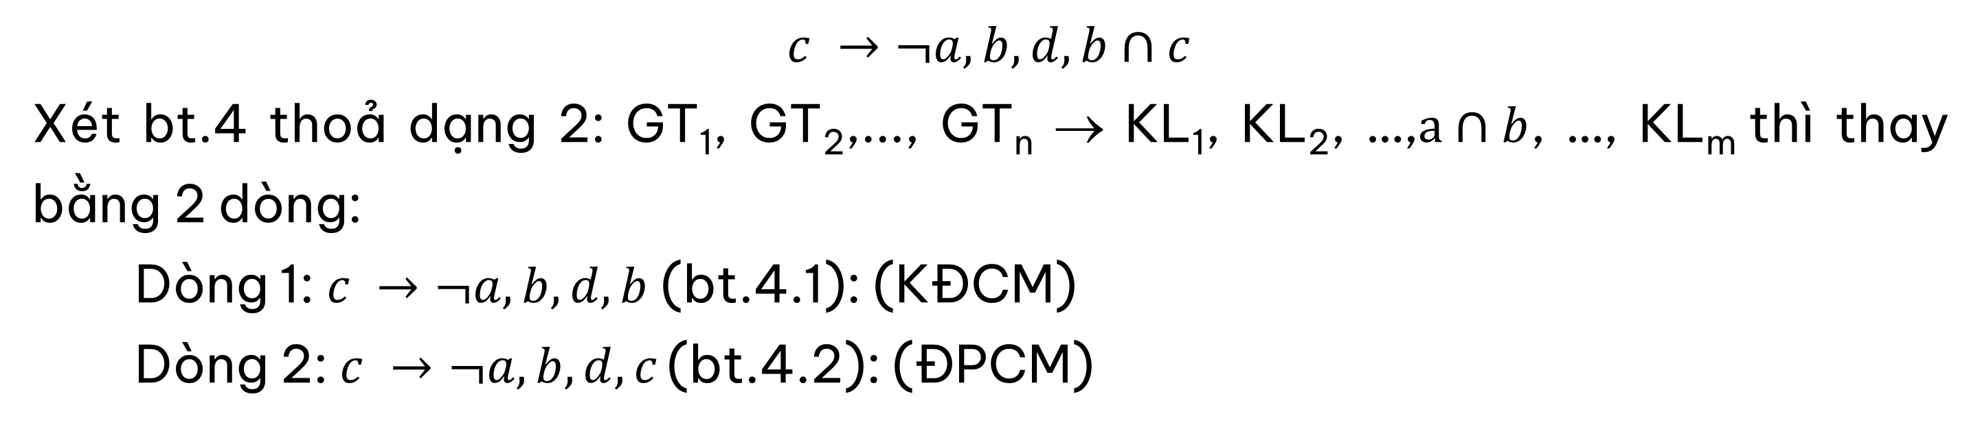
Chương 6. BIỂU DIỄN VÀ SUY LUẬN TRI THỨC
Thuật giải Vương Hạo (Wang Hao)
$$c →¬a,b,d,b∩c$$
Xét bt.4 thoả dạng 2: GT₁, GT₂,..., GT_{n} → KL₁, KL₂, …,$a∩b$, …, KL_{m} thì thay bằng 2 dòng:
Dòng 1: $c →¬a,b,d,b$ (bt.4.1): (KĐCM)
Dòng 2: $c →¬a,b,d,c$ (bt.4.2): (ĐPCM)

Slide 43
Chương 6. BIỂU DIỄN VÀ SUY LUẬN TRI THỨC
Thuật giải Vương Hạo (Wang Hao)
Cho biểu thức $\{p→q, q→r, r→s,p\}$ CMR $\{p∩s\}$

Slide 44
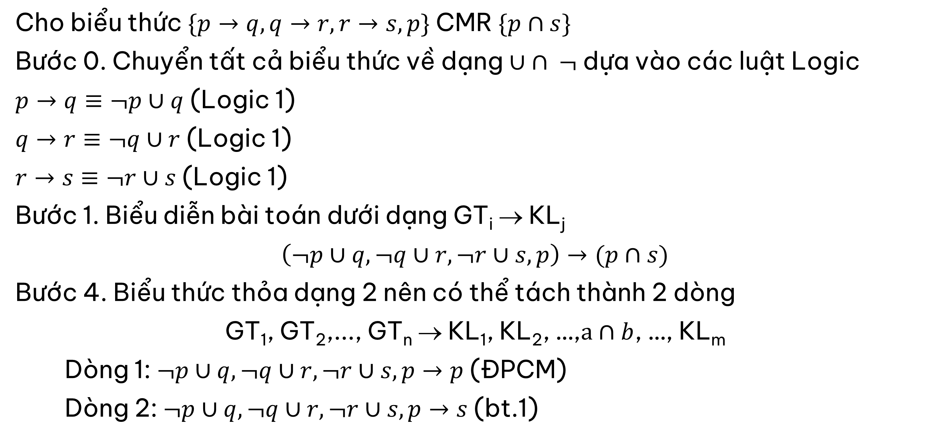
Chương 6. BIỂU DIỄN VÀ SUY LUẬN TRI THỨC
Thuật giải Vương Hạo (Wang Hao)
Cho biểu thức $\{p→q, q→r, r→s,p\}$ CMR $\{p∩s\}$
Bước 0. Chuyển tất cả biểu thức về dạng $∪ ∩ ¬$ dựa vào các luật Logic
$p→q≡¬p∪q$ (Logic 1)
$q→r≡¬q∪r$ (Logic 1)
$r→s≡¬r∪s$ (Logic 1)
Bước 1. Biểu diễn bài toán dưới dạng GT_{i} → KL_{j}
$$\left(¬p∪q,¬q∪r,¬r∪s,p\right)→(p∩s)$$
Bước 4. Biểu thức thỏa dạng 2 nên có thể tách thành 2 dòng
GT₁, GT₂,..., GT_{n} → KL₁, KL₂, …,$a∩b$, …, KL_{m}
Dòng 1: $¬p∪q,¬q∪r,¬r∪s,p→p$ (ĐPCM)
Dòng 2: $¬p∪q,¬q∪r,¬r∪s,p→s$ (bt.1)

Slide 45
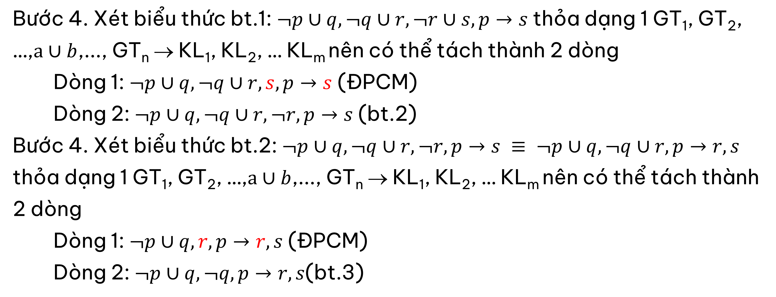
Chương 6. BIỂU DIỄN VÀ SUY LUẬN TRI THỨC
Thuật giải Vương Hạo (Wang Hao)
Bước 4. Xét biểu thức bt.1: $¬p∪q,¬q∪r,¬r∪s,p→s$ thỏa dạng 1 GT₁, GT₂, …,$a∪b$,..., GT_{n} → KL₁, KL₂, … KL_{m} nên có thể tách thành 2 dòng
Dòng 1: $¬p∪q,¬q∪r,s,p→s$ (ĐPCM)
Dòng 2: $¬p∪q,¬q∪r,¬r,p→s$ (bt.2)
Bước 4. Xét biểu thức bt.2: $¬p∪q,¬q∪r,¬r,p→s ≡ ¬p∪q,¬q∪r,p→r,s$ thỏa dạng 1 GT₁, GT₂, …,$a∪b$,..., GT_{n} → KL₁, KL₂, … KL_{m} nên có thể tách thành 2 dòng
Dòng 1: $¬p∪q,r,p→r,s$ (ĐPCM)
Dòng 2: $¬p∪q,¬q,p→r,s$(bt.3)

Slide 46
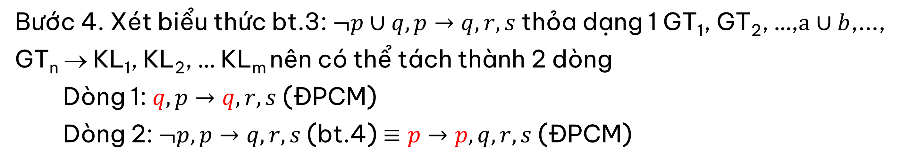
Chương 6. BIỂU DIỄN VÀ SUY LUẬN TRI THỨC
Thuật giải Vương Hạo (Wang Hao)
Bước 4. Xét biểu thức bt.3: $¬p∪q,p→q,r,s$ thỏa dạng 1 GT₁, GT₂, …,$a∪b$,..., GT_{n} → KL₁, KL₂, … KL_{m} nên có thể tách thành 2 dòng
Dòng 1: $q,p→q,r,s$ (ĐPCM)
Dòng 2: $¬p,p→q,r,s$ (bt.4) $≡p→p,q,r,s$ (ĐPCM)

Slide 47
Chương 6. BIỂU DIỄN VÀ SUY LUẬN TRI THỨC
Thuật giải Vương Hạo (Wang Hao)
Cho biểu thức $\{a∩b→c, b∩c→d, a∩b\}$ Kết luận $\{d\}$

Slide 48
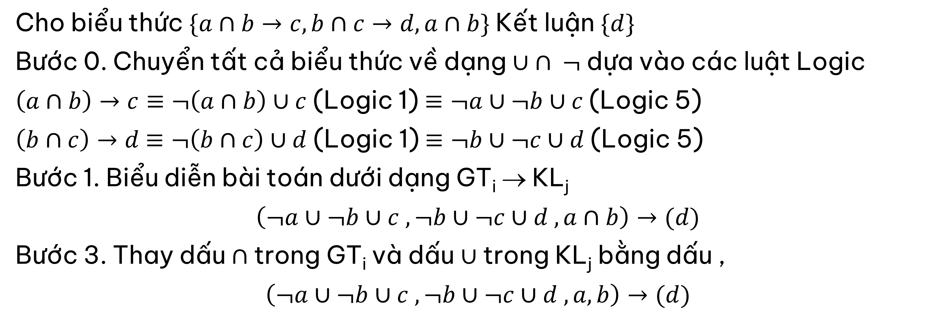
Chương 6. BIỂU DIỄN VÀ SUY LUẬN TRI THỨC
Thuật giải Vương Hạo (Wang Hao)
Cho biểu thức $\{a∩b→c, b∩c→d, a∩b\}$ Kết luận $\{d\}$
Bước 0. Chuyển tất cả biểu thức về dạng $∪ ∩ ¬$ dựa vào các luật Logic
$\left(a∩b\right)→c≡¬\left(a∩b\right)∪c$ (Logic 1) $≡¬a∪¬b∪c$(Logic 5)
$\left(b∩c\right)→d$ $≡¬\left(b∩c\right)∪d$ (Logic 1) $≡¬b∪¬c∪d$(Logic 5)
Bước 1. Biểu diễn bài toán dưới dạng GT_{i} → KL_{j}
$$\left(¬a∪¬b∪c , ¬b∪¬c∪d ,a∩b\right)→(d)$$
Bước 3. Thay dấu $∩$ trong GT_{i} và dấu $∪$ trong KL_{j} bằng dấu ,
$$\left(¬a∪¬b∪c , ¬b∪¬c∪d ,a,b\right)→(d)$$

Slide 49
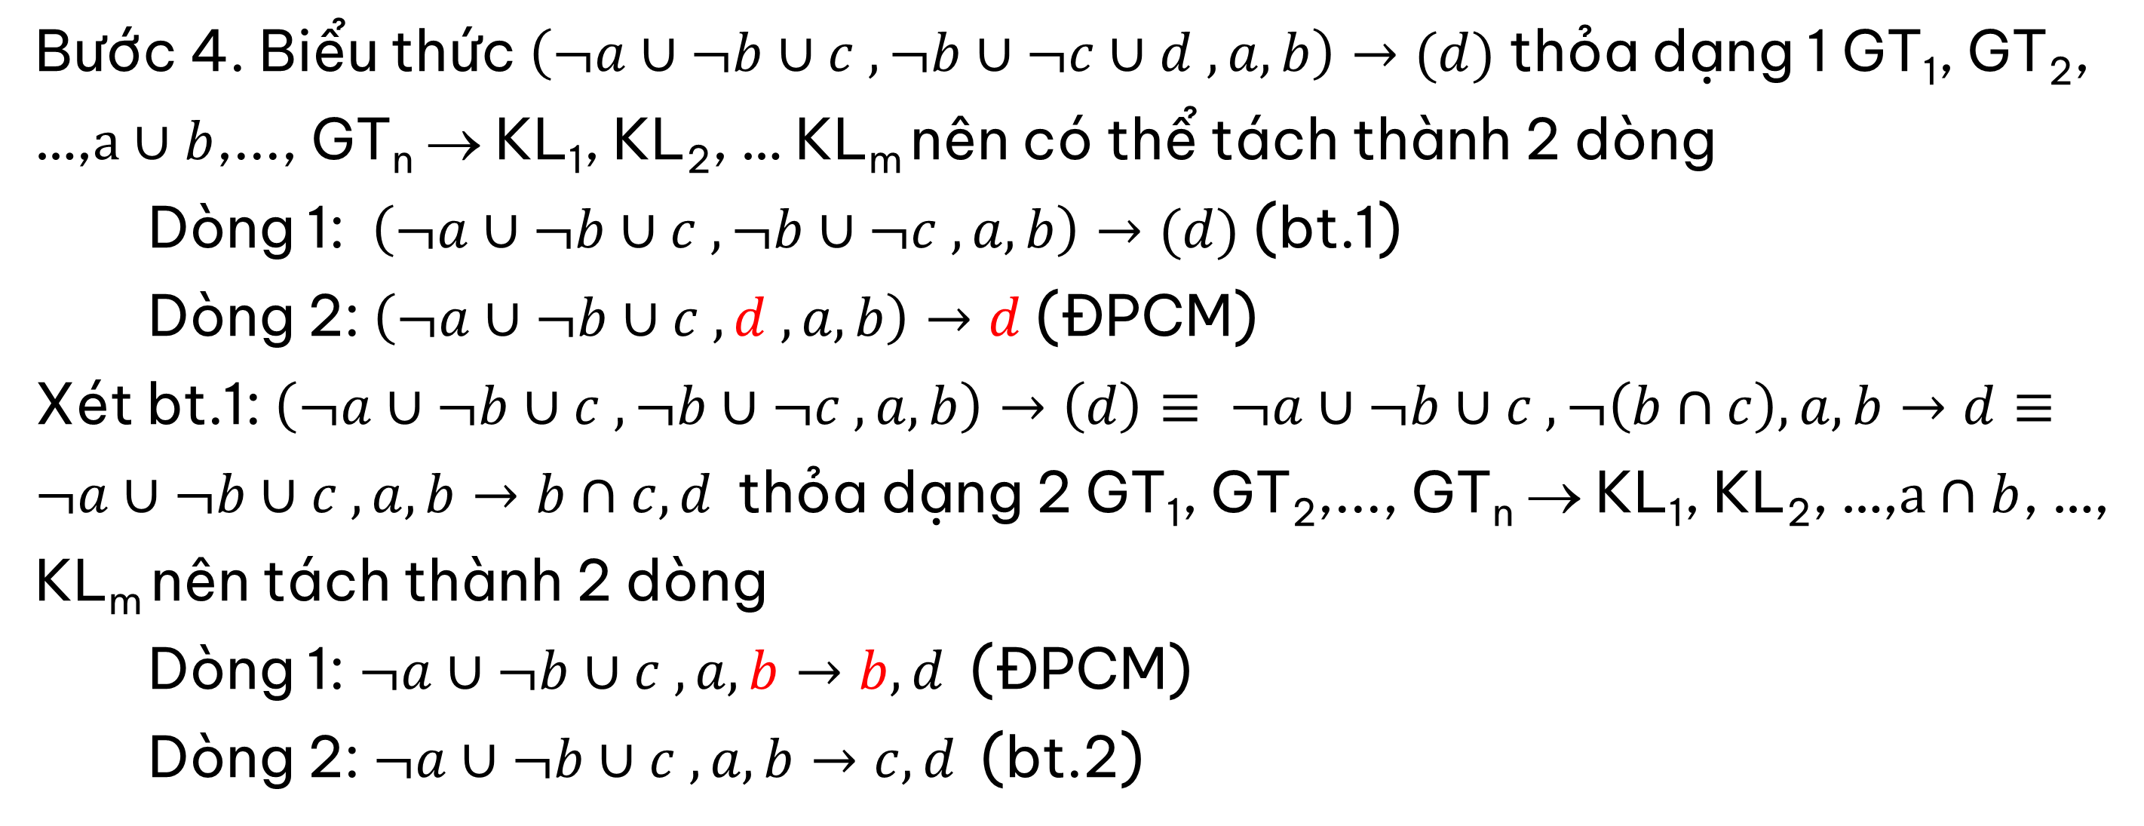
Chương 6. BIỂU DIỄN VÀ SUY LUẬN TRI THỨC
Thuật giải Vương Hạo (Wang Hao)
Bước 4. Biểu thức $\left(¬a∪¬b∪c , ¬b∪¬c∪d ,a,b\right)→(d)$ thỏa dạng 1 GT₁, GT₂, …,$a∪b$,..., GT_{n} → KL₁, KL₂, … KL_{m} nên có thể tách thành 2 dòng
Dòng 1: $\left(¬a∪¬b∪c , ¬b∪¬c ,a,b\right)→(d)$ (bt.1)
Dòng 2: $\left(¬a∪¬b∪c , d ,a,b\right)→d$ (ĐPCM)
Xét bt.1: $\left(¬a∪¬b∪c , ¬b∪¬c ,a,b\right)→\left(d\right)≡ ¬a∪¬b∪c , ¬\left(b∩c\right),a,b→d≡¬a∪¬b∪c ,a,b→b∩c,d$ thỏa dạng 2 GT₁, GT₂,..., GT_{n} → KL₁, KL₂, …,$a∩b$, …, KL_{m} nên tách thành 2 dòng
Dòng 1: $¬a∪¬b∪c ,a,b→b,d$ (ĐPCM)
Dòng 2: $¬a∪¬b∪c ,a,b→c,d$ (bt.2)

Slide 50
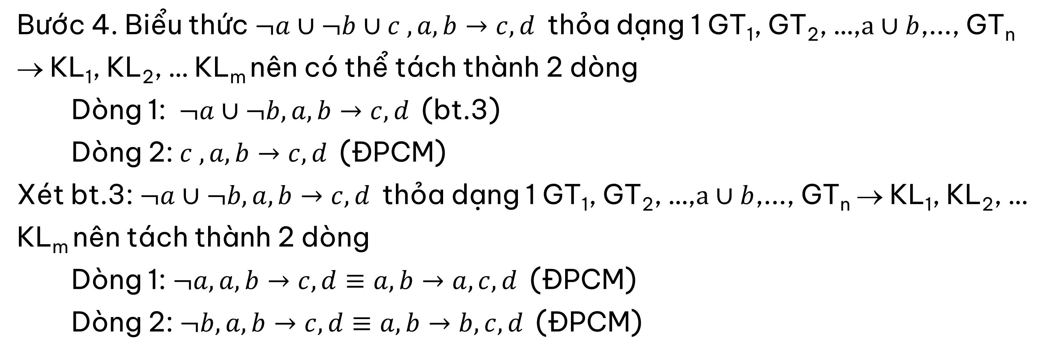
Chương 6. BIỂU DIỄN VÀ SUY LUẬN TRI THỨC
Thuật giải Vương Hạo (Wang Hao)
Bước 4. Biểu thức $¬a∪¬b∪c ,a,b→c,d$ thỏa dạng 1 GT₁, GT₂, …,$a∪b$,..., GT_{n} → KL₁, KL₂, … KL_{m} nên có thể tách thành 2 dòng
Dòng 1: $¬a∪¬b,a,b→c,d$ (bt.3)
Dòng 2: $c ,a,b→c,d$ (ĐPCM)
Xét bt.3: $¬a∪¬b,a,b→c,d$thỏa dạng 1 GT₁, GT₂, …,$a∪b$,..., GT_{n} → KL₁, KL₂, … KL_{m} nên tách thành 2 dòng
Dòng 1: $¬a,a,b→c,d≡a,b→a,c,d$(ĐPCM)
Dòng 2: $¬b,a,b→c,d≡a,b→b,c,d$(ĐPCM)

Slide 51
Chương 6. BIỂU DIỄN VÀ SUY LUẬN TRI THỨC
Thuật giải Vương Hạo (Wang Hao)
Cho biểu thức $\{a→c∪b, c→d\}$ Kết luận $\{a→d\}$

Slide 52
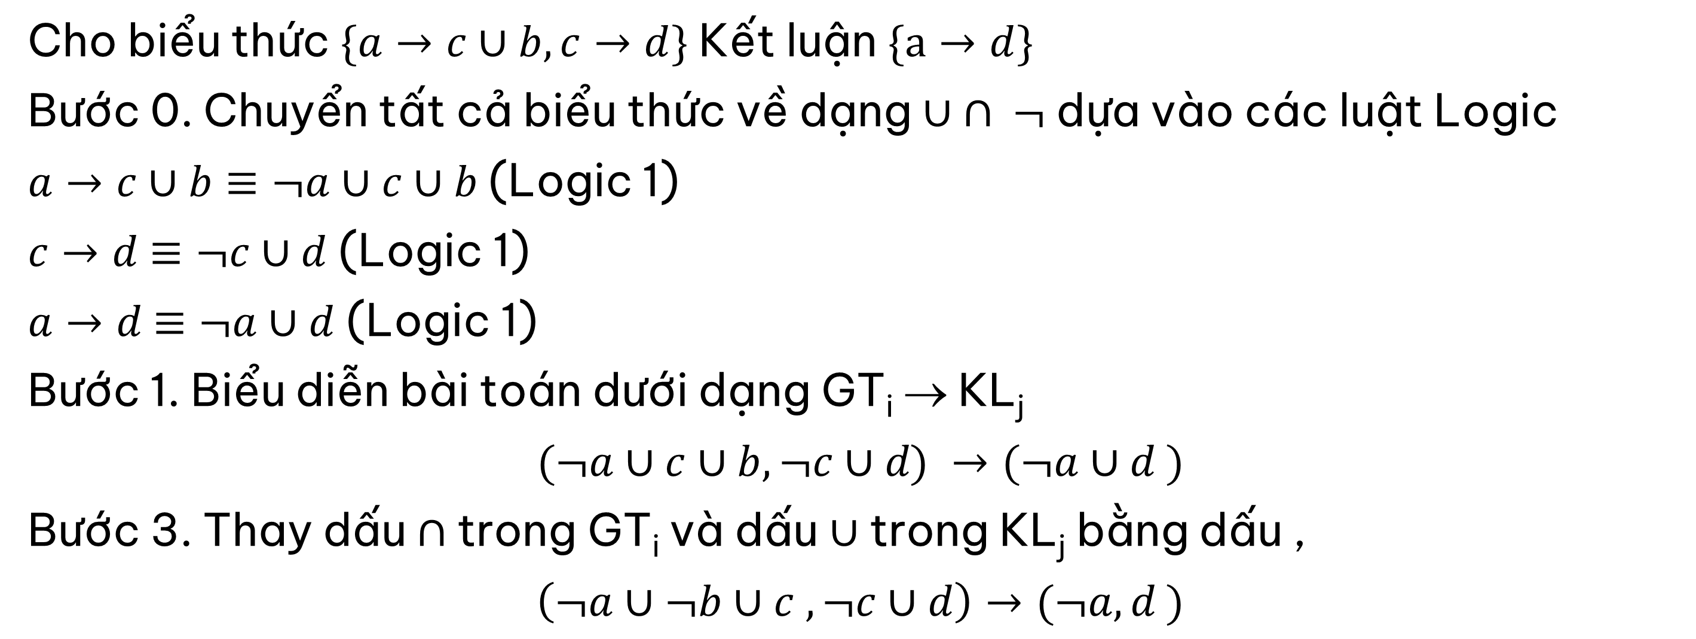
Chương 6. BIỂU DIỄN VÀ SUY LUẬN TRI THỨC
Thuật giải Vương Hạo (Wang Hao)
Cho biểu thức $\{a→c∪b, c→d\}$ Kết luận $\{a→d\}$
Bước 0. Chuyển tất cả biểu thức về dạng $∪ ∩ ¬$ dựa vào các luật Logic
$a→c∪b≡¬a∪c∪b$ (Logic 1)
$c→d$ $≡¬c∪d$ (Logic 1)
$a→d$ $≡¬a∪d$ (Logic 1)
Bước 1. Biểu diễn bài toán dưới dạng GT_{i} → KL_{j}
$$(¬a∪c∪b,¬c∪d\text{)} →(¬a∪d )$$
Bước 3. Thay dấu $∩$ trong GT_{i} và dấu $∪$ trong KL_{j} bằng dấu ,
$$\left(¬a∪¬b∪c , ¬c∪d\right)→(¬a,d )$$

Slide 53
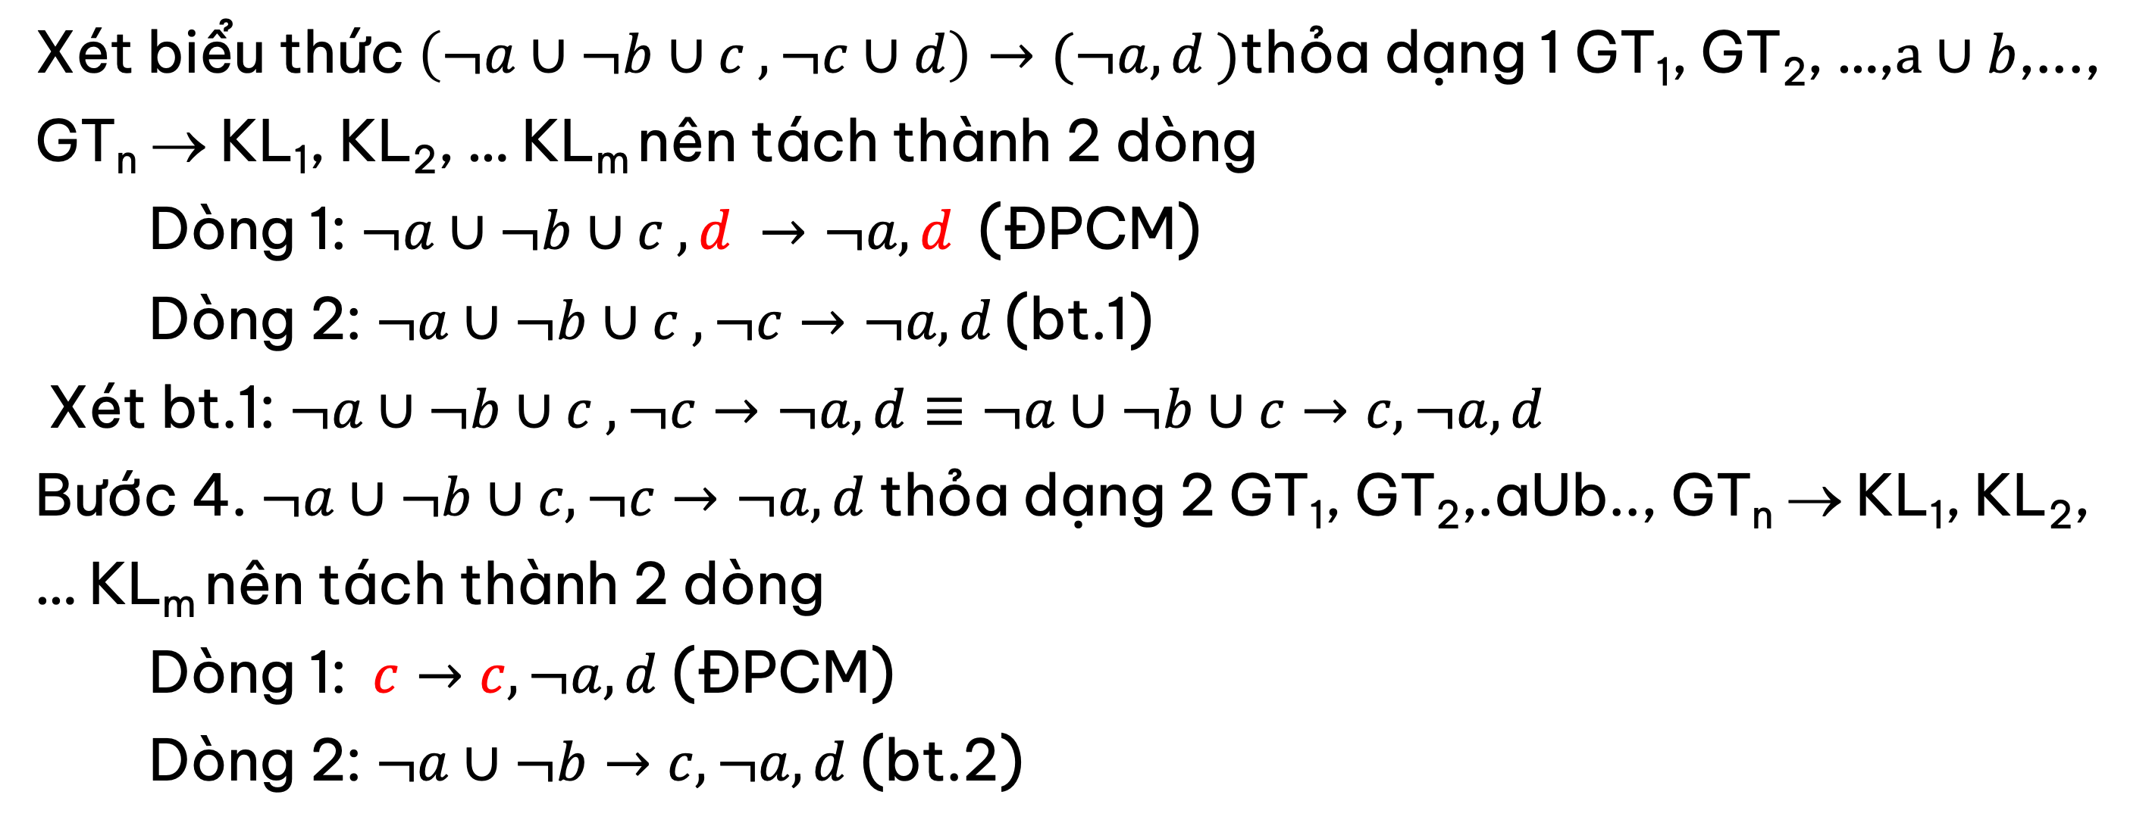
Chương 6. BIỂU DIỄN VÀ SUY LUẬN TRI THỨC
Thuật giải Vương Hạo (Wang Hao)
Xét biểu thức $\left(¬a∪¬b∪c , ¬c∪d\right)→(¬a,d )$thỏa dạng 1 GT₁, GT₂, …,$a∪b$,..., GT_{n} → KL₁, KL₂, … KL_{m} nên tách thành 2 dòng
Dòng 1: $¬a∪¬b∪c , d →¬a,d$(ĐPCM)
Dòng 2: $¬a∪¬b∪c ,¬c→¬a,d$(bt.1)
Xét bt.1: $¬a∪¬b∪c , ¬c→¬a,d≡¬a∪¬b∪c→c,¬a,d$
Bước 4. $¬a∪¬b∪c,¬c→¬a,d$ thỏa dạng 2 GT₁, GT₂,.aUb.., GT_{n} → KL₁, KL₂, … KL_{m} nên tách thành 2 dòng
Dòng 1: $c→c,¬a,d$ (ĐPCM)
Dòng 2: $¬a∪¬b→c,¬a,d$ (bt.2)

Slide 54
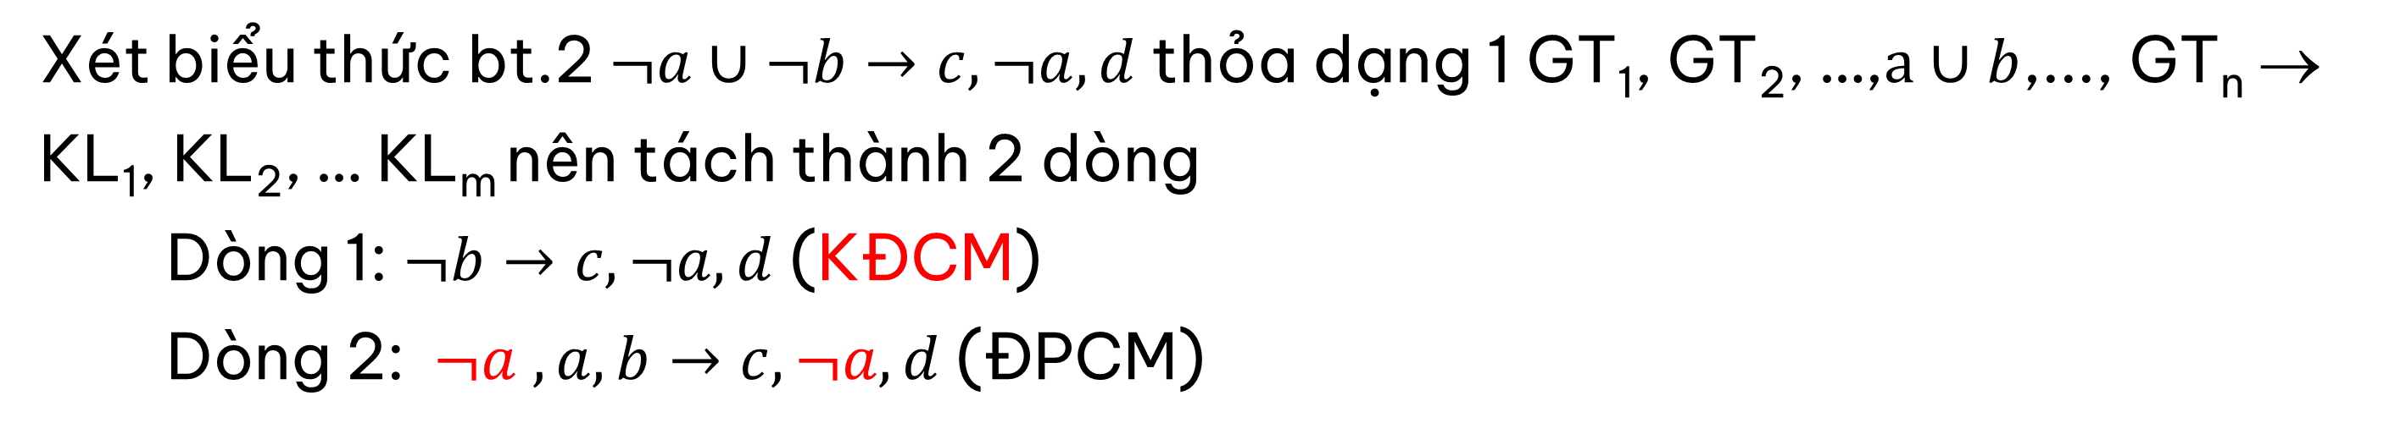
Chương 6. BIỂU DIỄN VÀ SUY LUẬN TRI THỨC
Thuật giải Vương Hạo (Wang Hao)
Xét biểu thức bt.2 $¬a∪¬b→c,¬a,d$ thỏa dạng 1 GT₁, GT₂, …,$a∪b$,..., GT_{n} → KL₁, KL₂, … KL_{m} nên tách thành 2 dòng
Dòng 1: $¬b→c,¬a,d$ (KĐCM)
Dòng 2: $¬a , a,b→c,¬a,d$ (ĐPCM)

Slide 55
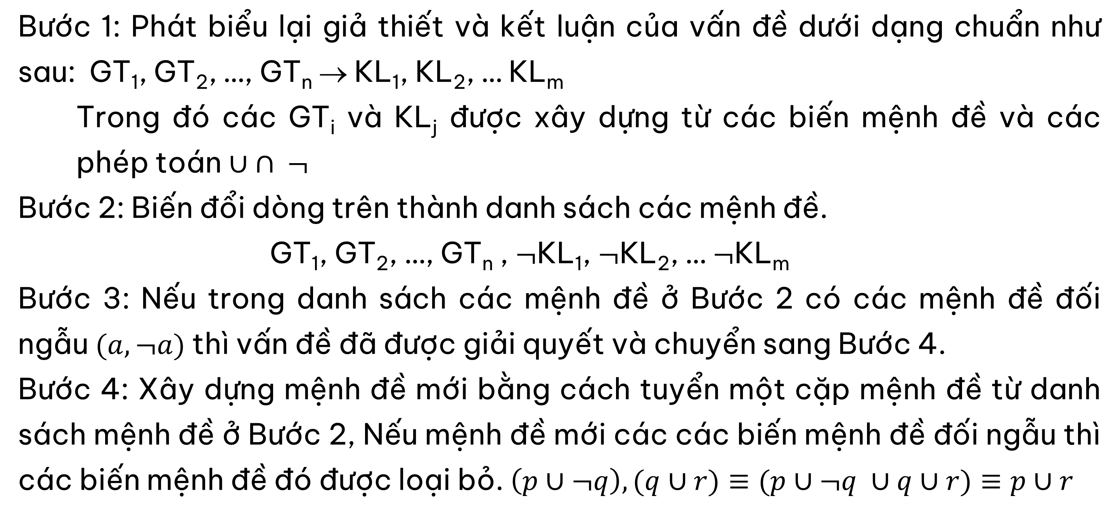
Chương 6. BIỂU DIỄN VÀ SUY LUẬN TRI THỨC
Thuật giải Robinson
Bước 1: Phát biểu lại giả thiết và kết luận của vấn đề dưới dạng chuẩn như sau: GT₁, GT₂, …, GT_{n} → KL₁, KL₂, … KL_{m}
Trong đó các GT_{i} và KL_{j} được xây dựng từ các biến mệnh đề và các phép toán $∪ ∩ ¬$
Bước 2: Biến đổi dòng trên thành danh sách các mệnh đề.
$$\text{GT}\text{1}\text{, }\text{GT}\text{2}\text{, …, }\text{GTn} \text{,} ¬\text{KL}\text{1}\text{, }¬\text{KL}\text{2}\text{, … }¬\text{KL}\text{m}$$
Bước 3: Nếu trong danh sách các mệnh đề ở Bước 2 có các mệnh đề đối ngẫu $(a,¬a)$ thì vấn đề đã được giải quyết và chuyển sang Bước 4.
Bước 4: Xây dựng mệnh đề mới bằng cách tuyển một cặp mệnh đề từ danh sách mệnh đề ở Bước 2, Nếu mệnh đề mới các các biến mệnh đề đối ngẫu thì các biến mệnh đề đó được loại bỏ. $\left(p∪¬q\right),(q∪r)≡(p∪¬q ∪q∪r)≡p∪r$

Slide 56
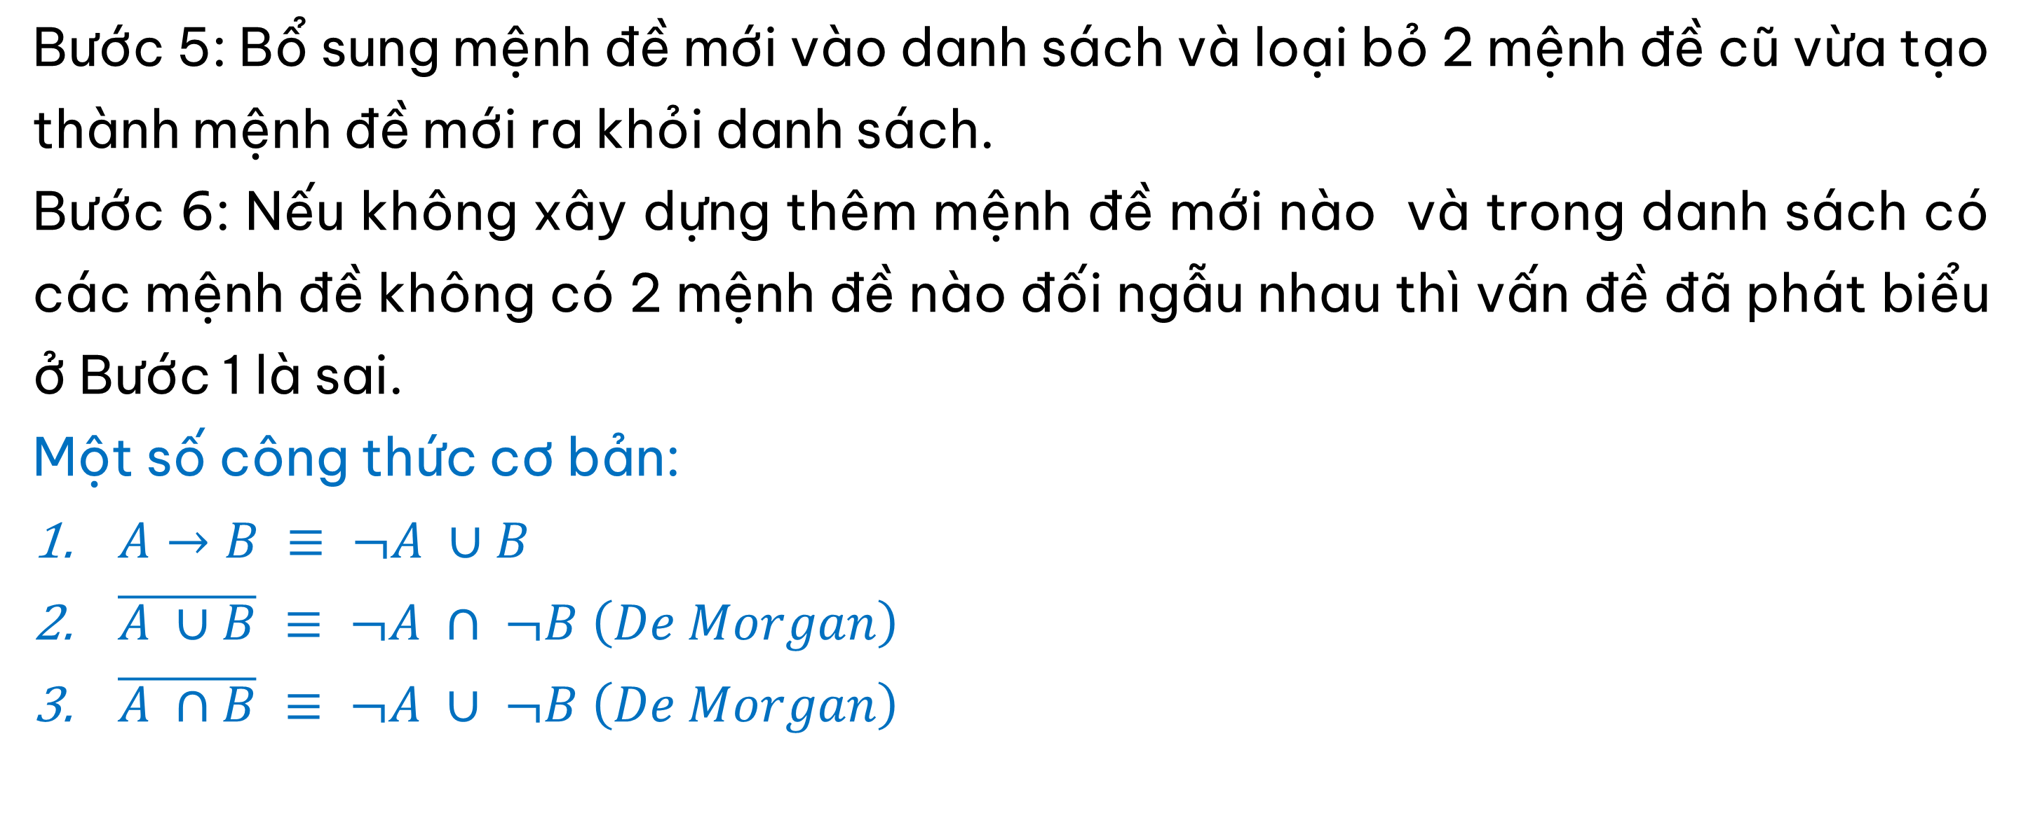
Chương 6. BIỂU DIỄN VÀ SUY LUẬN TRI THỨC
Thuật giải Robinson
Bước 5: Bổ sung mệnh đề mới vào danh sách và loại bỏ 2 mệnh đề cũ vừa tạo thành mệnh đề mới ra khỏi danh sách.
Bước 6: Nếu không xây dựng thêm mệnh đề mới nào và trong danh sách có các mệnh đề không có 2 mệnh đề nào đối ngẫu nhau thì vấn đề đã phát biểu ở Bước 1 là sai.
Một số công thức cơ bản:
$A→B ≡ ¬A ∪B$
$\overline{A ∪B} ≡ ¬A ∩ ¬B \left(De Morgan\right)$
$\overline{A ∩B} ≡ ¬A ∪ ¬B \left(De Morgan\right)$

Slide 57
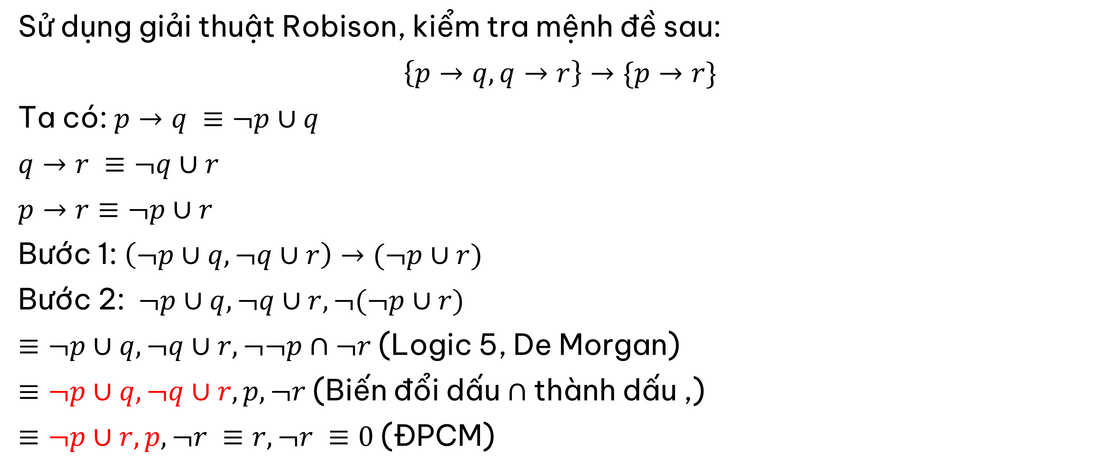
Chương 6. BIỂU DIỄN VÀ SUY LUẬN TRI THỨC
Thuật giải Robinson
Sử dụng giải thuật Robison, kiểm tra mệnh đề sau:
$$\left\{p→q, q→r\right\}→\{p→r\}$$
Ta có: $p→q ≡¬p∪q$
$$q→r ≡¬q∪r$$
$$p→r≡¬p∪r$$
Bước 1: $\left(¬p∪q,¬q∪r\right)→(¬p∪r)$
Bước 2: $¬p∪q,¬q∪r,¬(¬p∪r)$
$≡¬p∪q,¬q∪r,¬¬p∩¬r$ (Logic 5, De Morgan)
$≡¬p∪q,¬q∪r,p,¬r$(Biến đổi dấu $∩$ thành dấu ,)
$≡¬p∪r,p,¬r ≡r,¬r ≡0$ (ĐPCM)

Slide 58
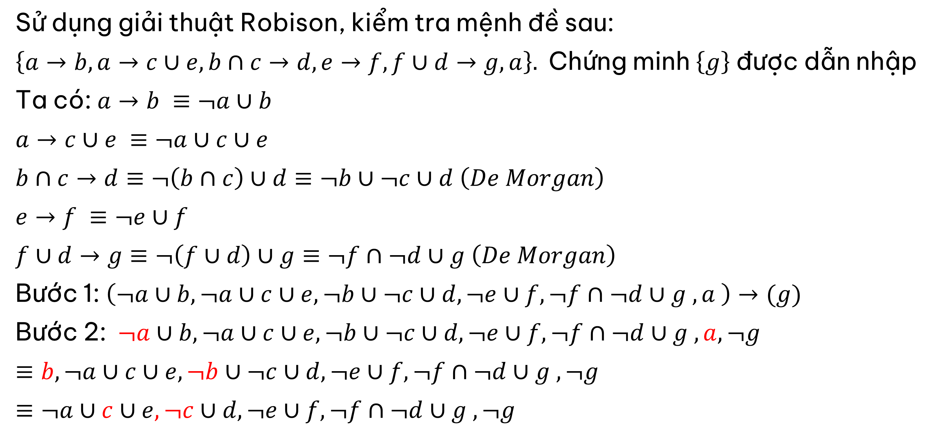
Chương 6. BIỂU DIỄN VÀ SUY LUẬN TRI THỨC
Thuật giải Robinson
Sử dụng giải thuật Robison, kiểm tra mệnh đề sau:
$\left\{a→b, a→c∪e, b∩c→d, e→f, f∪d→g,a\right\}.$ Chứng minh $\left\{g\right\}$ được dẫn nhập
Ta có: $a→b ≡¬a∪b$
$$a→c∪e ≡¬a∪c∪e$$
$$b∩c→d≡¬\left(b∩c\right)∪d≡¬b∪¬c∪d \left(De Morgan\right)$$
$$e→f ≡¬e∪f$$
$$f∪d→g≡¬\left(f∪d\right)∪g≡¬f∩¬d∪g \left(De Morgan\right)$$
Bước 1: $\left(¬a∪b,¬a∪c∪e,¬b∪¬c∪d,¬e∪f,¬f∩¬d∪g ,a \right)→(g)$
Bước 2: $¬a∪b,¬a∪c∪e,¬b∪¬c∪d,¬e∪f,¬f∩¬d∪g ,a,¬g$
$$≡b,¬a∪c∪e,¬b∪¬c∪d,¬e∪f,¬f∩¬d∪g ,¬g$$
$$≡¬a∪c∪e,¬c∪d,¬e∪f,¬f∩¬d∪g ,¬g$$

Slide 59
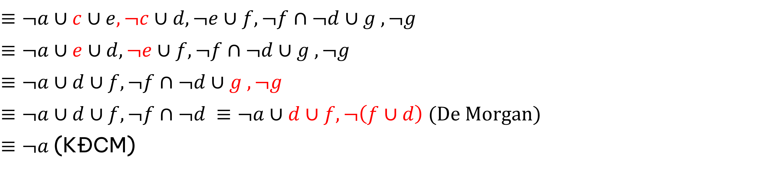
Chương 6. BIỂU DIỄN VÀ SUY LUẬN TRI THỨC
Thuật giải Robinson
$$≡¬a∪c∪e,¬c∪d,¬e∪f,¬f∩¬d∪g ,¬g$$
$$≡¬a∪e∪d,¬e∪f,¬f∩¬d∪g ,¬g$$
$$≡¬a∪d∪f,¬f∩¬d∪g ,¬g$$
$$≡¬a∪d∪f,¬f∩¬d ≡¬a∪d∪f,¬\left(f∪d\right) (De Morgan)$$
$≡¬a$ (KĐCM)

Slide 60
Chương 6. BIỂU DIỄN VÀ SUY LUẬN TRI THỨC
Thuật giải Robinson
Sử dụng giải thuật Robison, kiểm tra mệnh đề sau:
$$\left\{p→q, q→r, r→s,p\right\}→\{p∩s\}$$

Slide 61
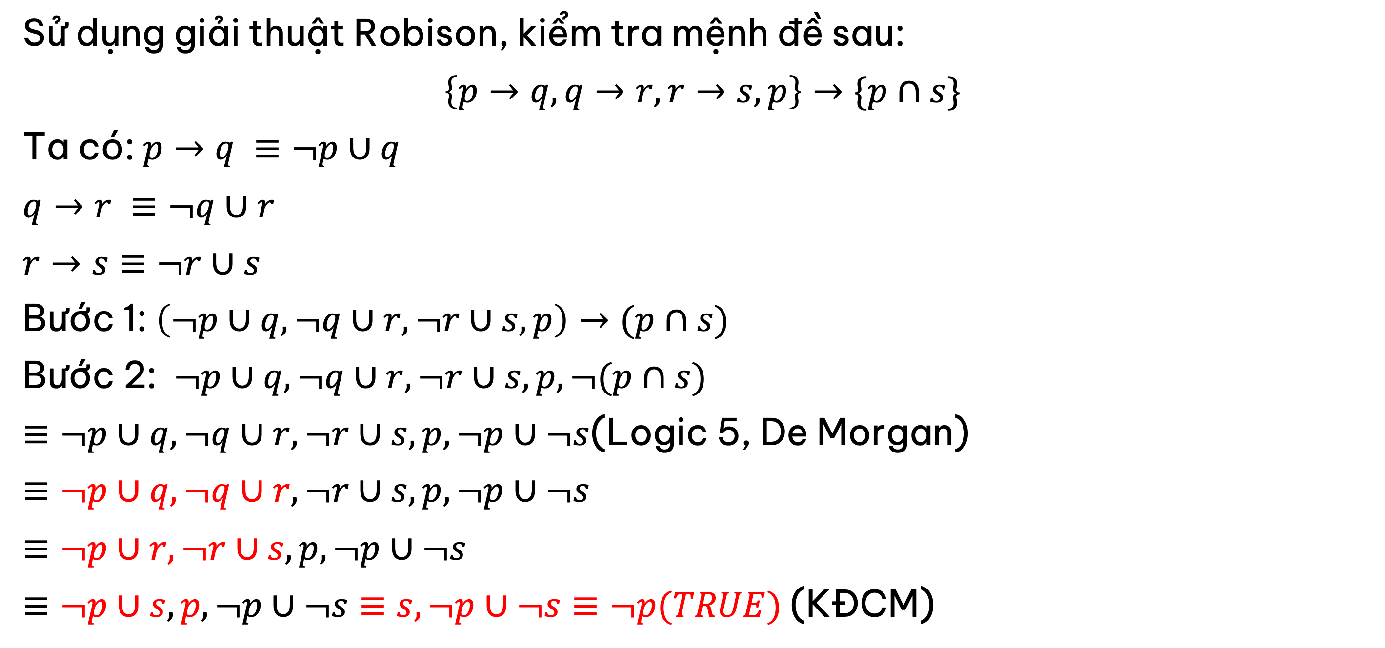
Chương 6. BIỂU DIỄN VÀ SUY LUẬN TRI THỨC
Thuật giải Robinson
Sử dụng giải thuật Robison, kiểm tra mệnh đề sau:
$$\left\{p→q, q→r, r→s,p\right\}→\{p∩s\}$$
Ta có: $p→q ≡¬p∪q$
$$q→r ≡¬q∪r$$
$$r→s≡¬r∪s$$
Bước 1: $\left(¬p∪q,¬q∪r,¬r∪s,p\right)→(p∩s)$
Bước 2: $¬p∪q,¬q∪r,¬r∪s,p,¬(p∩s)$
$≡¬p∪q,¬q∪r,¬r∪s,p,¬p∪¬s$(Logic 5, De Morgan)
$$≡¬p∪q,¬q∪r,¬r∪s,p,¬p∪¬s$$
$$≡¬p∪r,¬r∪s,p,¬p∪¬s$$
$≡¬p∪s,p,¬p∪¬s≡s,¬p∪¬s≡¬p(TRUE)$(KĐCM)

Slide 62
Chương 6. BIỂU DIỄN VÀ SUY LUẬN TRI THỨC
Thuật giải Robinson
Sử dụng giải thuật Robison, kiểm tra mệnh đề sau:
$$\left\{a∩b→c, b∩c→d, a∩b\right\}. Hỏi \{d\}$$

Slide 63
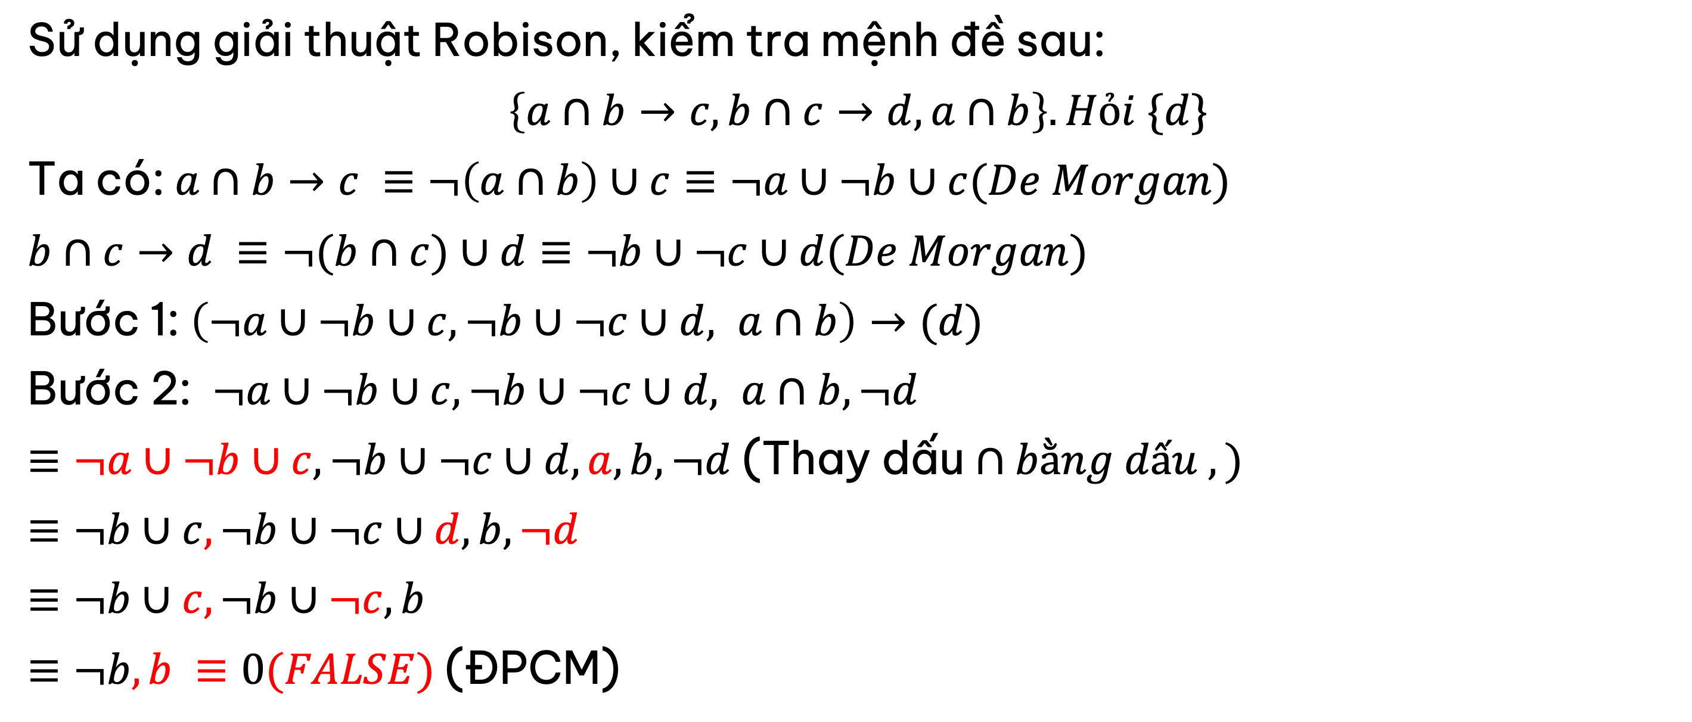
Chương 6. BIỂU DIỄN VÀ SUY LUẬN TRI THỨC
Thuật giải Robinson
Sử dụng giải thuật Robison, kiểm tra mệnh đề sau:
$$\left\{a∩b→c, b∩c→d, a∩b\right\}. Hỏi \{d\}$$
Ta có: $a∩b→c ≡¬\left(a∩b\right)∪c≡¬a∪¬b∪c(De Morgan)$
$$b∩c→d ≡¬(b∩c)∪d≡¬b∪¬c∪d(De Morgan)$$
Bước 1: $\left(¬a∪¬b∪c,¬b∪¬c∪d, a∩b\right)→(d)$
Bước 2: $¬a∪¬b∪c,¬b∪¬c∪d, a∩b,¬d$
$≡¬a∪¬b∪c,¬b∪¬c∪d, a,b,¬d$ (Thay dấu $∩bằng dấu ,)$
$$≡¬b∪c,¬b∪¬c∪d,b,¬d$$
$$≡¬b∪c,¬b∪¬c,b$$
$≡¬b,b ≡0(FALSE)$(ĐPCM)

Slide 64
Chương 6. BIỂU DIỄN VÀ SUY LUẬN TRI THỨC
Thuật giải Robinson
Sử dụng giải thuật Robison, kiểm tra mệnh đề sau:
$$\left\{¬p∪q, ¬q∪r, ¬r∪s, ¬u∪¬s\right\}→\{¬p,¬u\}$$

Slide 65
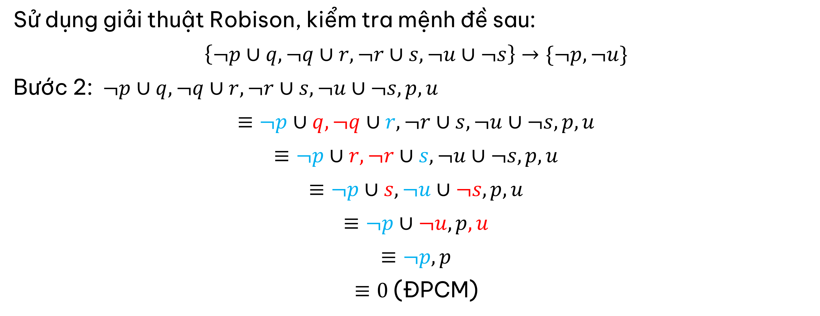
Chương 6. BIỂU DIỄN VÀ SUY LUẬN TRI THỨC
Thuật giải Robinson
Sử dụng giải thuật Robison, kiểm tra mệnh đề sau:
$$\left\{¬p∪q, ¬q∪r, ¬r∪s, ¬u∪¬s\right\}→\{¬p,¬u\}$$
Bước 2: $¬p∪q,¬q∪r,¬r∪s,¬u∪¬s,p,u$
$$≡¬p∪q,¬q∪r,¬r∪s,¬u∪¬s,p,u$$
$$≡¬p∪r,¬r∪s,¬u∪¬s,p,u$$
$$≡¬p∪s,¬u∪¬s,p,u$$
$$≡¬p∪¬u,p,u$$
$$≡¬p,p$$
$≡0$ (ĐPCM)

Slide 66
Chương 6. BIỂU DIỄN VÀ SUY LUẬN TRI THỨC
Thuật giải Robinson
Sử dụng giải thuật Robison, kiểm tra mệnh đề sau:
$$\left\{a→b∪d, d→e∩f, e∩a→¬b\right\}→\{a→¬d\}$$

Slide 67
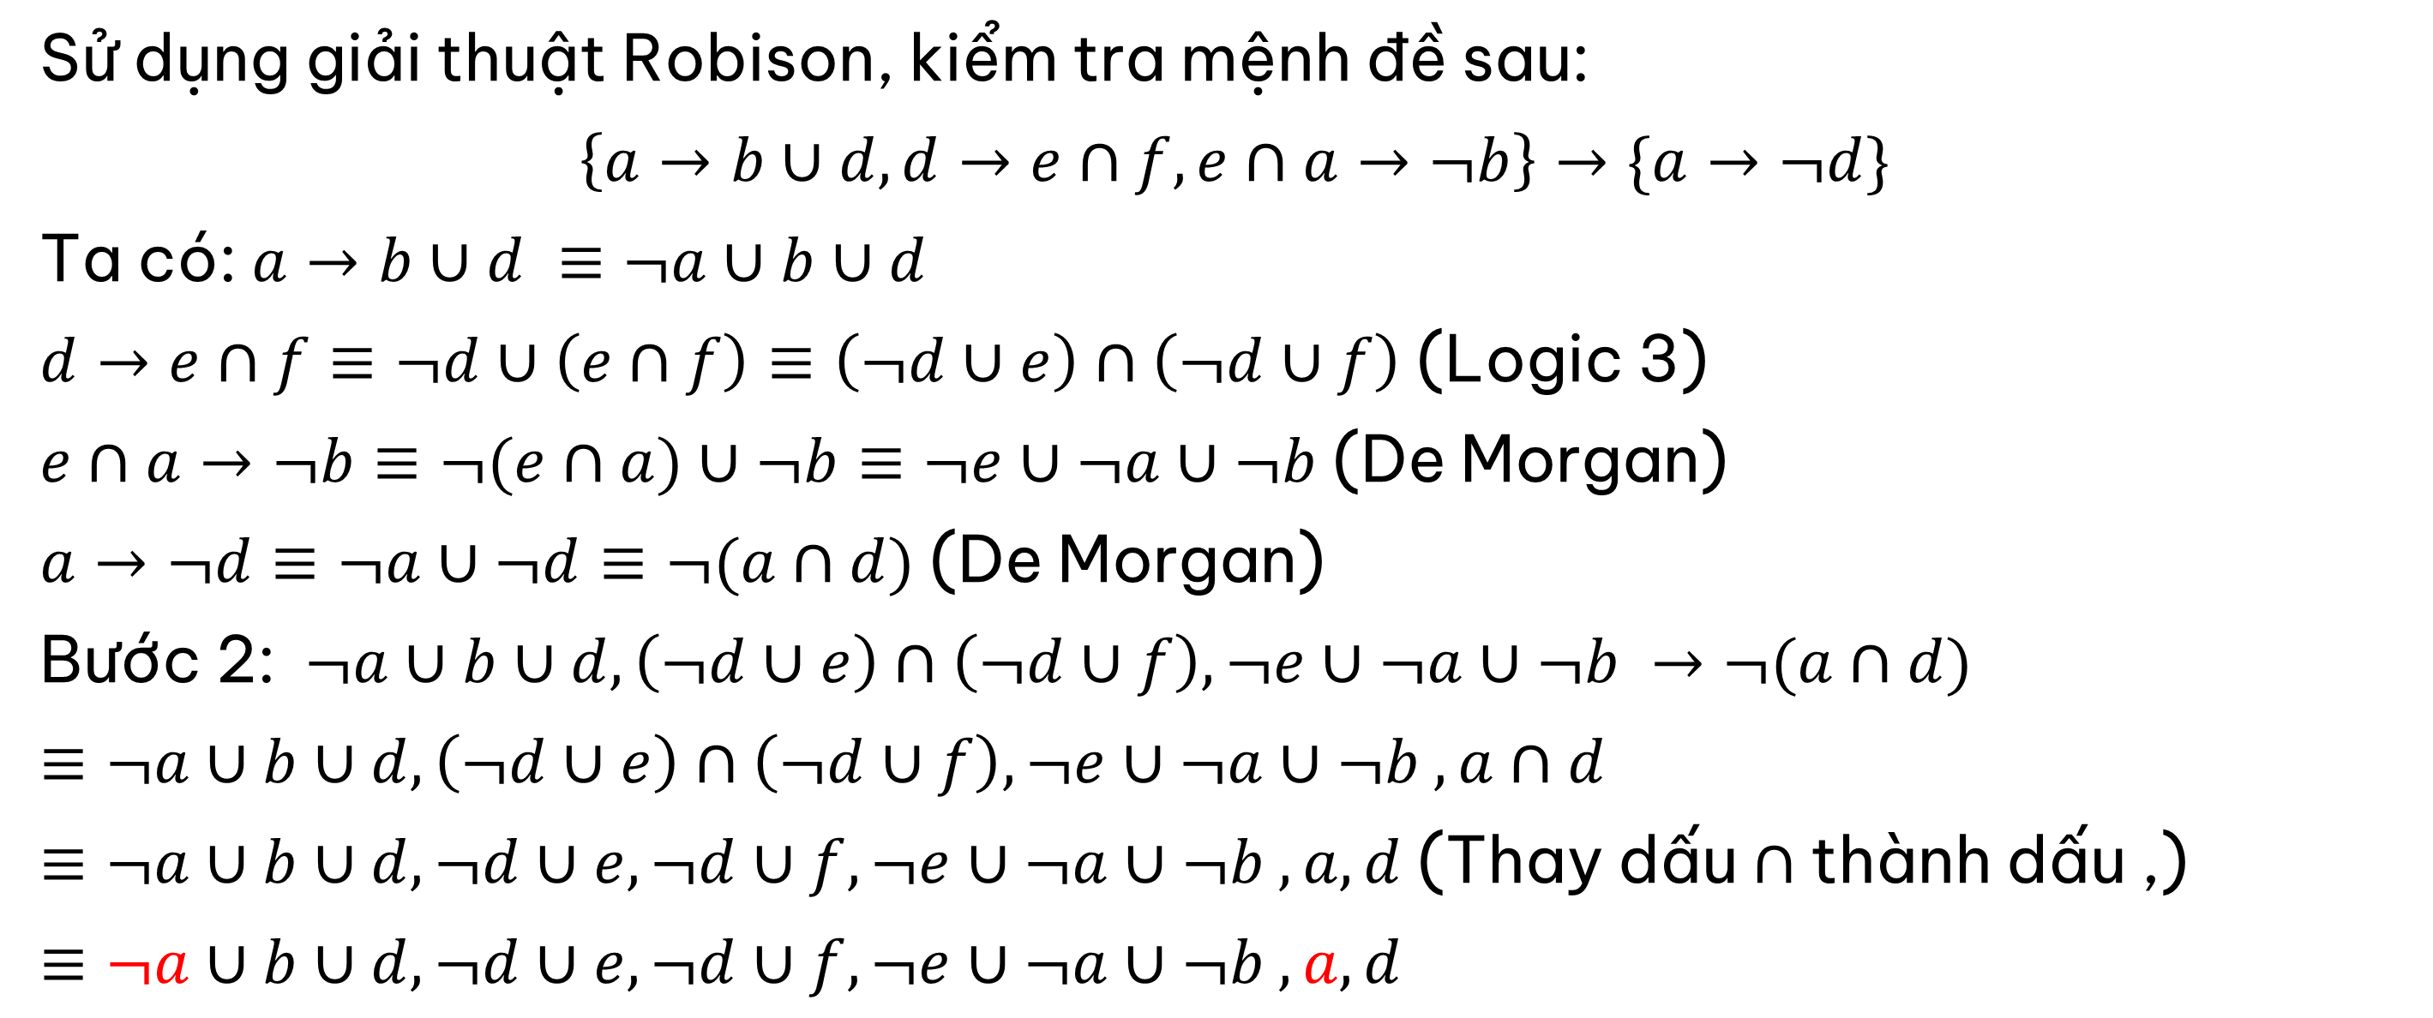
Chương 6. BIỂU DIỄN VÀ SUY LUẬN TRI THỨC
Thuật giải Robinson
Sử dụng giải thuật Robison, kiểm tra mệnh đề sau:
$$\left\{a→b∪d, d→e∩f, e∩a→¬b\right\}→\{a→¬d\}$$
Ta có: $a→b∪d ≡¬a∪b∪d$
$d→e∩f≡¬d∪\left(e∩f\right)≡\left(¬d∪e\right)∩\left(¬d∪f\right)$ (Logic 3)
$e∩a→¬b≡¬(e∩a)∪¬b≡¬e∪¬a∪¬b$ (De Morgan)
$a→¬d≡¬a∪¬d≡¬(a∩d)$ (De Morgan)
Bước 2: $¬a∪b∪d,\left(¬d∪e\right)∩\left(¬d∪f\right),¬e∪¬a∪¬b →¬(a∩d)$
$$≡¬a∪b∪d,\left(¬d∪e\right)∩\left(¬d∪f\right),¬e∪¬a∪¬b ,a∩d$$
$≡¬a∪b∪d,¬d∪e,¬d∪f,¬e∪¬a∪¬b ,a,d$ (Thay dấu $∩$ thành dấu ,)
$$≡¬a∪b∪d,¬d∪e,¬d∪f,¬e∪¬a∪¬b ,a,d$$

Slide 68
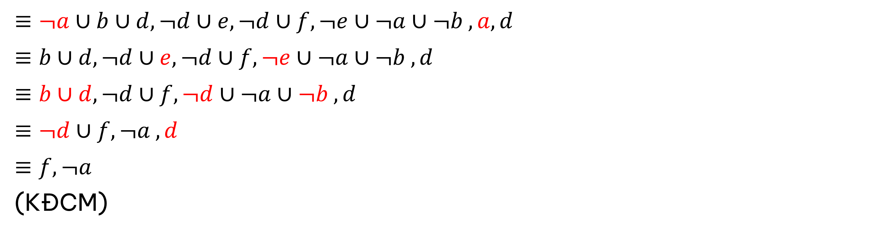
Chương 6. BIỂU DIỄN VÀ SUY LUẬN TRI THỨC
Thuật giải Robinson
$$≡¬a∪b∪d,¬d∪e,¬d∪f,¬e∪¬a∪¬b ,a,d$$
$$≡b∪d,¬d∪e,¬d∪f,¬e∪¬a∪¬b ,d$$
$$≡b∪d,¬d∪f,¬d∪¬a∪¬b ,d$$
$$≡¬d∪f,¬a ,d$$
$$≡f,¬a$$
(KĐCM)

Slide 69
Chương 6. BIỂU DIỄN VÀ SUY LUẬN TRI THỨC
Thuật giải Robinson
Sử dụng giải thuật Robison, kiểm tra mệnh đề sau:
$$\left\{a∩b→c, b∩c→d\right\}→\{a∩b→d\}$$

Slide 70
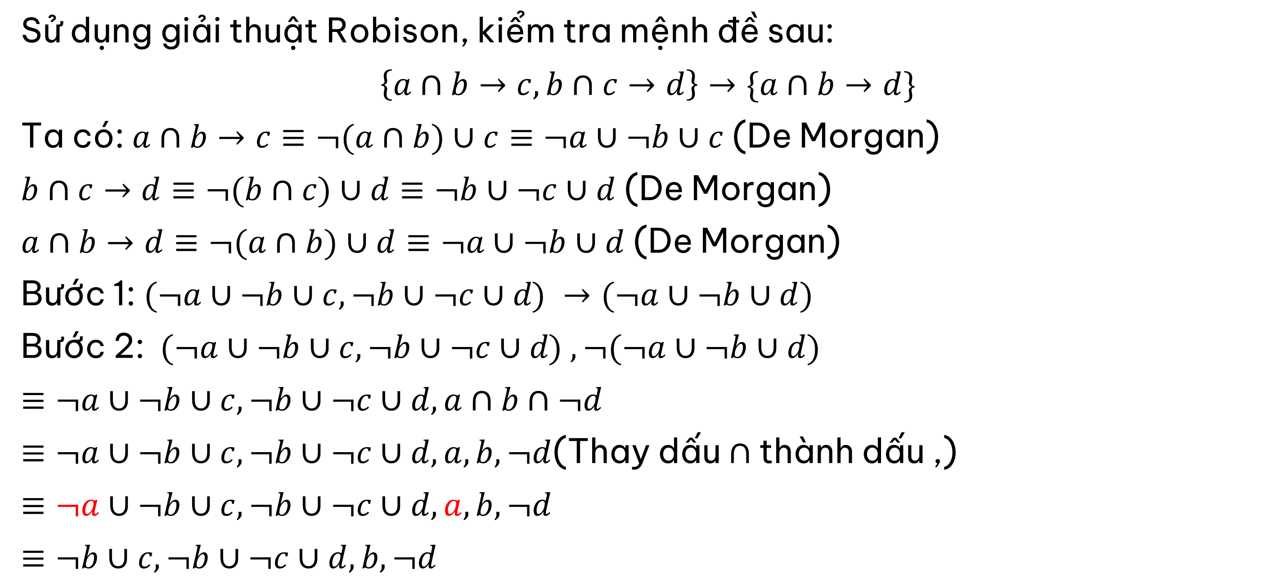
Chương 6. BIỂU DIỄN VÀ SUY LUẬN TRI THỨC
Thuật giải Robinson
Sử dụng giải thuật Robison, kiểm tra mệnh đề sau:
$$\left\{a∩b→c, b∩c→d\right\}→\{a∩b→d\}$$
Ta có: $a∩b→c≡¬(a∩b)∪c≡¬a∪¬b∪c$ (De Morgan)
$b∩c→d≡¬(b∩c)∪d≡¬b∪¬c∪d$ (De Morgan)
$a∩b→d≡¬(a∩b)∪d≡¬a∪¬b∪d$ (De Morgan)
Bước 1: $(¬a∪¬b∪c,¬b∪¬c∪d\text{)} →(¬a∪¬b∪d)$
Bước 2: $(¬a∪¬b∪c,¬b∪¬c∪d\text{)} ,¬(¬a∪¬b∪d)$
$$≡¬a∪¬b∪c,¬b∪¬c∪d,a∩b∩¬d$$
$≡¬a∪¬b∪c,¬b∪¬c∪d,a,b,¬d$(Thay dấu $∩$ thành dấu ,)
$$≡¬a∪¬b∪c,¬b∪¬c∪d,a,b,¬d$$
$$≡¬b∪c,¬b∪¬c∪d,b,¬d$$

Slide 71
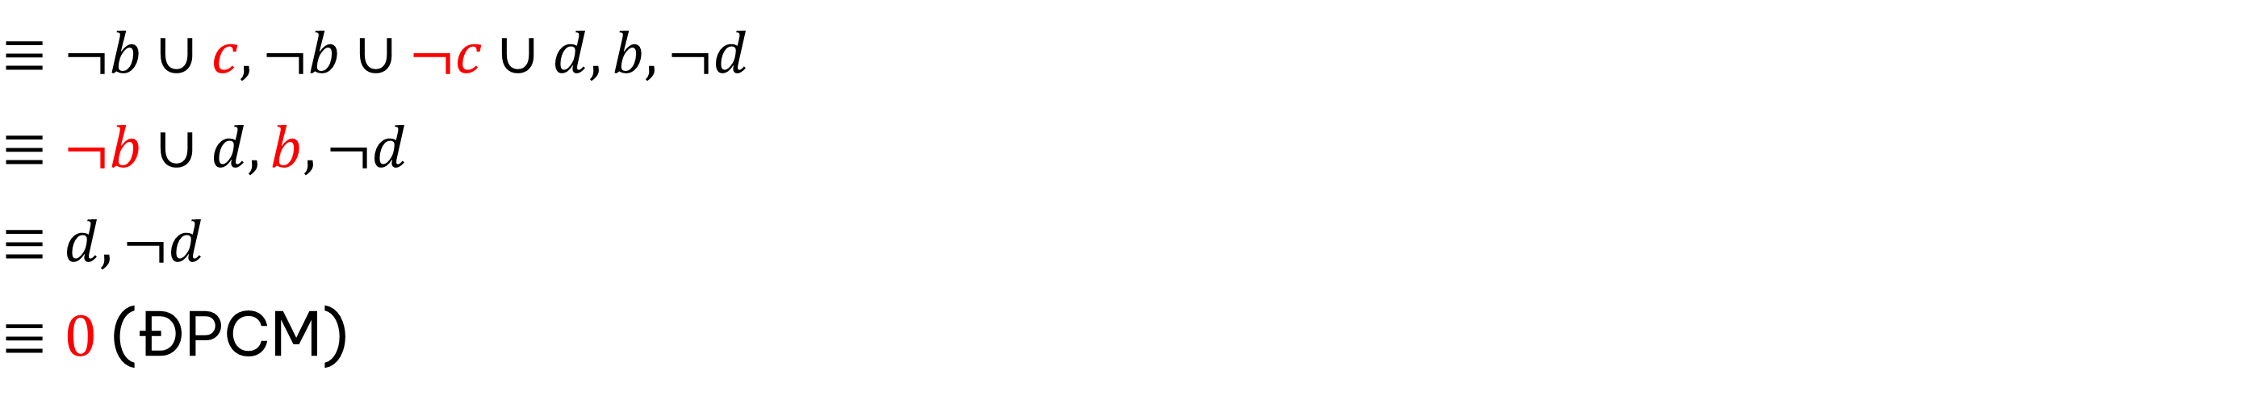
Chương 6. BIỂU DIỄN VÀ SUY LUẬN TRI THỨC
Thuật giải Robinson
$$≡¬b∪c,¬b∪¬c∪d,b,¬d$$
$$≡¬b∪d,b,¬d$$
$$≡d,¬d$$
$≡0$ (ĐPCM)

Slide 72
Chương 6. BIỂU DIỄN VÀ SUY LUẬN TRI THỨC
Thuật giải Robinson
Sử dụng giải thuật Robison, kiểm tra mệnh đề sau:
$$\left\{a→b∩c, c→e∪f, b→¬e,a\right\}→\{f\}$$

Slide 73
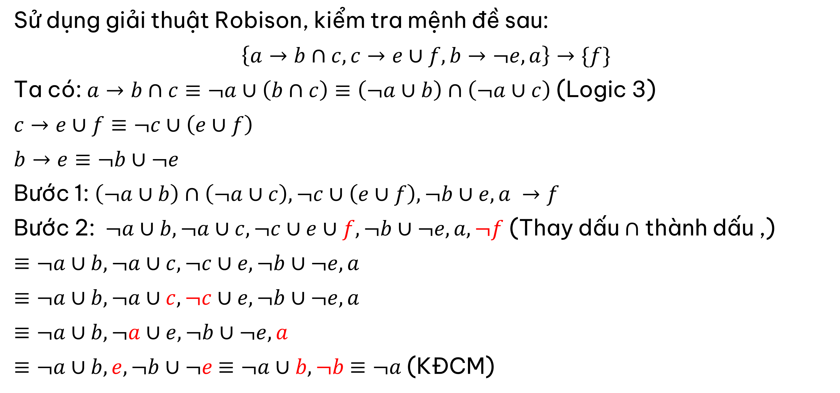
Chương 6. BIỂU DIỄN VÀ SUY LUẬN TRI THỨC
Thuật giải Robinson
Sử dụng giải thuật Robison, kiểm tra mệnh đề sau:
$$\left\{a→b∩c, c→e∪f, b→¬e,a\right\}→\{f\}$$
Ta có: $a→b∩c≡¬a∪\left(b∩c\right)≡\left(¬a∪b\right)∩\left(¬a∪c\right)\text{ (}\text{Logic}\text{ 3)}$
$$c→e∪f≡¬c∪\left(e∪f\right)$$
$$b→e≡¬b∪¬e$$
Bước 1: $\left(¬a∪b\right)∩\left(¬a∪c\right),¬c∪\left(e∪f\right),¬b∪e,a →f$
Bước 2: $¬a∪b,¬a∪c,¬c∪e∪f,¬b∪¬e, a,¬f$ (Thay dấu $∩$ thành dấu ,)
$$≡¬a∪b,¬a∪c,¬c∪e,¬b∪¬e, a$$
$$≡¬a∪b,¬a∪c,¬c∪e,¬b∪¬e, a$$
$$≡¬a∪b,¬a∪e,¬b∪¬e, a$$
$≡¬a∪b,e,¬b∪¬e$ $≡¬a∪b,¬b$ $≡¬a$ (KĐCM)

Slide 74
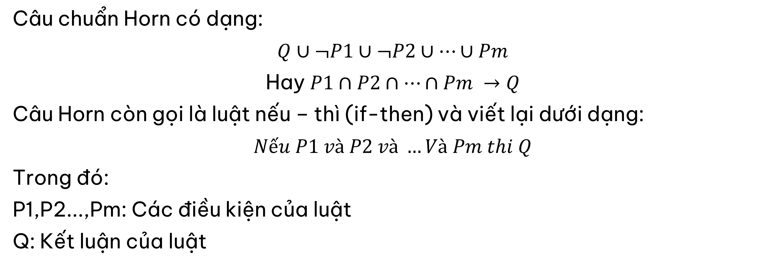
Chương 6. BIỂU DIỄN VÀ SUY LUẬN TRI THỨC
Suy diễn tiến
Câu chuẩn Horn có dạng:
$$Q∪¬P1∪¬P2∪…∪Pm$$
Hay $P1∩P2∩…∩Pm →Q$
Câu Horn còn gọi là luật nếu – thì (if-then) và viết lại dưới dạng:
$$Nếu P1 và P2 và …Và Pm thi Q$$
Trong đó:
P1,P2...,Pm: Các điều kiện của luật
Q: Kết luận của luật

Slide 75
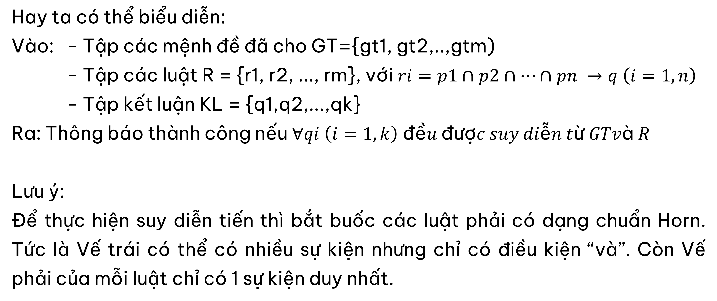
Chương 6. BIỂU DIỄN VÀ SUY LUẬN TRI THỨC
Suy diễn tiến
Hay ta có thể biểu diễn:
Vào: - Tập các mệnh đề đã cho GT={gt1, gt2,..,gtm)
- Tập các luật R = {r1, r2, ..., rm}, với $ri=p1∩p2∩…∩pn →q \left(i=1,n\right)$
- Tập kết luận KL = {q1,q2,...,qk}
Ra: Thông báo thành công nếu $∀qi \left(i=1,k\right)$ đề𝑢 đượ𝑐 𝑠𝑢𝑦 𝑑𝑖ễ𝑛 𝑡ừ 𝐺𝑇𝑣à 𝑅
Lưu ý:
Để thực hiện suy diễn tiến thì bắt buốc các luật phải có dạng chuẩn Horn. Tức là Vế trái có thể có nhiều sự kiện nhưng chỉ có điều kiện “và”. Còn Vế phải của mỗi luật chỉ có 1 sự kiện duy nhất.

Slide 76
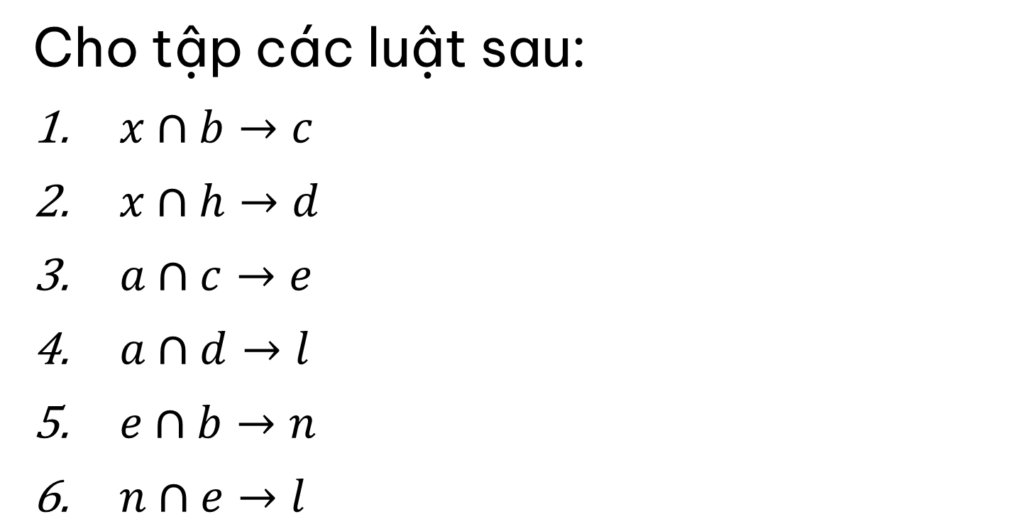
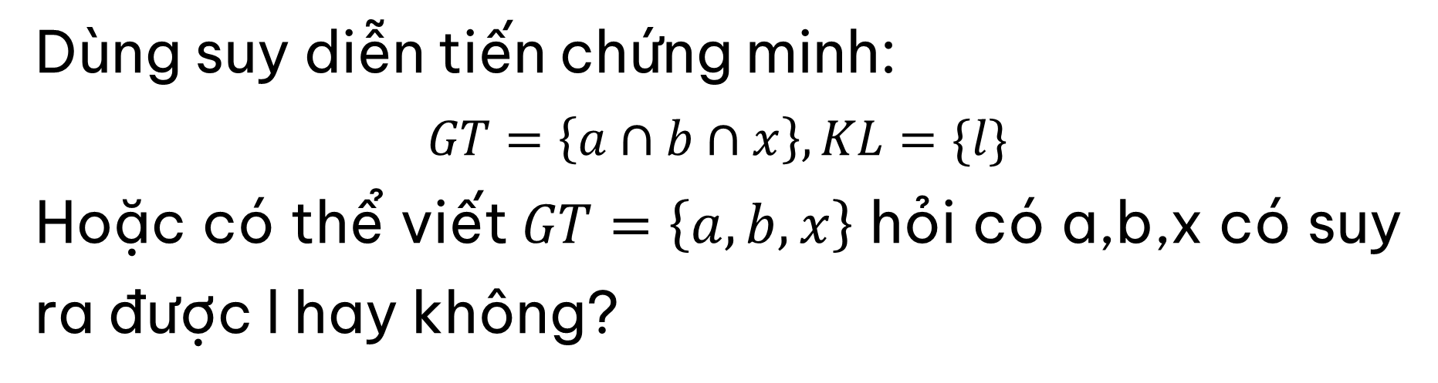
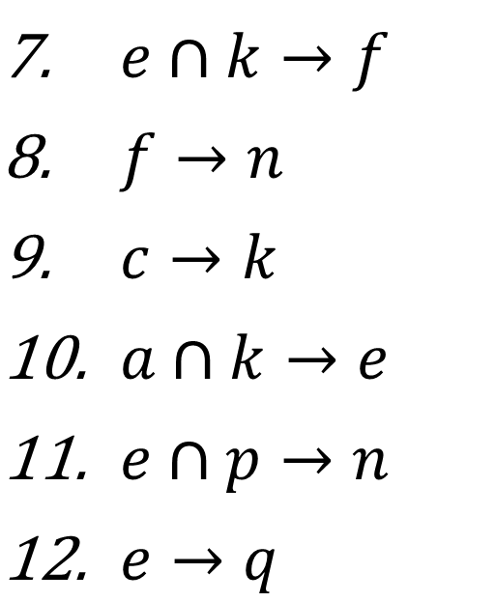
Chương 6. BIỂU DIỄN VÀ SUY LUẬN TRI THỨC
Suy diễn tiến
Cho tập các luật sau:
$x∩b→c$
$x∩h→d$
$a∩c→e$
$a∩d→l$
$e∩b→n$
$n∩e→l$
$e∩k→f$
$f→n$
$c→k$
$a∩k→e$
$e∩p→n$
$e→q$
Dùng suy diễn tiến chứng minh:
$$GT=\left\{a∩b∩x\right\}, KL=\{l\}$$
Hoặc có thể viết$GT=\left\{a,b,x\right\}$ hỏi có a,b,x có suy ra được l hay không?
r: luật được lấy ra để sử dụng
TG: Tập trung gian chứa các sự kiện nhận giá trị là đúng tới thời điểm hiện tại
SAT: chứa các luật thỏa điều kiện (r thỏa khi vế trái của r là tập con của TG)

Slide 77
Chương 6. BIỂU DIỄN VÀ SUY LUẬN TRI THỨC
Suy diễn tiến
r | TG | SAT | R | Ghi chú
Khởi tạo | a,b,x | r1 | r1,r2,...,r11,r12 | VT(a,b,x): r1 trong khi r2 (h), r3(c)
r1 | a,b,x,c | r3,r9 | r2,r3,...,r11,r12 | r1: bổ sung c ở vế phải vào TG. Chỉ có r3, r9 thỏa c ở vế trái Ri
r3 | a,b,x,c,e | r9,r5,r12 | r2,r4,..r9..,r11,r12 | r3: bổ sung e ở vế phải vào TG Chỉ có r5, r12 thỏa e ở vế trái Ri
r9 | a,b,x,c,e,k | r5,r12,r7,r10 | r2,r4,r5,..,r11,r12 | r9: bổ sung k vào vế phải của TG chỉ có r7,r10 thỏa k ở vế trái Ri
r5 | a,b,x,c,e,k,n | r12,r7,r10,r6 | r2,r4,..,r11,r12 | r6: bổ sung n vào vế phải của TG chỉ có r6 thỏa n ở vế trái Ri
r12 | a,b,x,c,e,k,n,q | r7,r10,r6 | r2,r4,..,r7,r11 | r12: bổ sung q vào vế phải của TG Không có R thỏa q ở vế trái Ri
r7 | a,b,x,c,e,k,n,q,f | r10,r6,r8 | r2,r4,...,r10,r11 | r7: bổ sung f vào vế phải của TG chỉ có r8 thỏa f ở vế trái Ri
r10 | a,b,x,c,e,k,n,q,f,e | r6,r8 | r2,r4,r6,...,r10,r11 | r10: bổ sung e vào vế phải của TG Không có luật thỏa e ở vế trái Ri mà chưa them
r6 | a,b,x,c,e,k,n,q,f,e,l | r8 | r2,r4,r6,...,r10,r11 | r6: bổ sung l vào vế phải của TG l đã có ở Kết luận: DỪNG

Slide 78
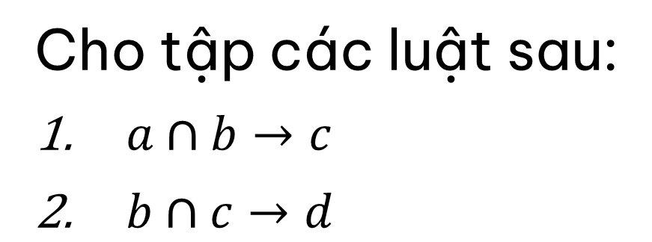

Chương 6. BIỂU DIỄN VÀ SUY LUẬN TRI THỨC
Suy diễn tiến
Cho tập các luật sau:
$a∩b→c$
$b∩c→d$
Dùng suy diễn tiến chứng minh:
$$GT=\left\{a∩b\right\}, KL=\{d\}$$

Slide 79

Chương 6. BIỂU DIỄN VÀ SUY LUẬN TRI THỨC
Suy diễn tiến
Cho tập các luật sau:
$a∩b→c$
$b∩c→d$
Dùng suy diễn tiến chứng minh:
$$GT=\left\{a∩b\right\}, KL=\{d\}$$
r | TG | SAT | R | Ghi chú
Khởi tạo | a,b | r1 | r1,r2 | VT(a,b): r1 trong khi VT r2 chứa d
r1 | a,b,c | r2 | r2 | r1: bổ sung c ở vế phải vào TG. Chỉ có r2 thỏa c ở vế trái Ri
r2 | a,b,c,d |  | ∅ | d đã có ở phần kết luận: DỪNG

Slide 80




Chương 6. BIỂU DIỄN VÀ SUY LUẬN TRI THỨC
Suy diễn tiến
Cho tập các luật sau:
$a→c$
$b→d$
Dùng suy diễn tiến chứng minh:
$$GT=\left\{a∩b\right\}, KL=\{g\}$$
$c→e$
$a∩d→e$
$b∩c→f$
$e∩f→g$

Slide 81




Chương 6. BIỂU DIỄN VÀ SUY LUẬN TRI THỨC
Suy diễn tiến
Cho tập các luật sau:
$a→c$
$b→d$
Dùng suy diễn tiến chứng minh:
$$GT=\left\{a∩b\right\}, KL=\{g\}$$
$c→e$
$a∩d→e$
$b∩c→f$
$e∩f→g$
r | TG | SAT | R | Ghi chú
Khởi tạo | a,b | r1,r2 | r1,r2,r3,r4,r5,r6 | VT(a,b,x): r1,r2 trong khi r4 (d), r5(c)
r1 | a,b,c | r2,r3,r5 | r2,r3,r4,r5,r6 | r1: bổ sung c ở vế phải vào TG. Chỉ có r3, r5 thỏa c ở vế trái Ri
r2 | a,b,c,d | r3,r5,r4 | r4,r5,r6 | r2: bổ sung d vào vế phải của TG chỉ có r4 thỏa k ở vế trái Ri
r3 | a,b,c,d,e | r5,r4 | r4,r5,r6 | r3: bổ sung e ở vế phải vào TG Không có R thỏa chỉ +e ở vế trái Ri
r5 | a,b,c,d,e,f | r4,r6 | r6 | r5: bổ sung f vào vế phải của TG chỉ có r6 thỏa f ở vế trái Ri
r4 | a,b,c,d,e,f,e | r6 | ∅ | r4: bổ sung e vào vế phải của TG Không có Ri nào được bổ sung (vì e đã có trước đó)
r6 | a,b,c,d,e,f,g |  |  | Đã có g ở kết luận: DỪNG

Slide 82



Chương 6. BIỂU DIỄN VÀ SUY LUẬN TRI THỨC
Suy diễn tiến
Cho tập các luật sau:
$a∩c→f$
$a∩e→g$
Dùng suy diễn tiến chứng minh:
$$GT=\left\{a,b\right\}, KL=\{a∩d→d\}$$
$b→e$
$a→d$

Slide 83
Chương 6. BIỂU DIỄN VÀ SUY LUẬN TRI THỨC
Suy diễn tiến
Cho tập các luật sau:
$a∩c→f$
$a∩e→g$
Dùng suy diễn tiến chứng minh:
$$GT=\left\{a,b\right\}, KL=\{a∩d→d\}$$
$b→e$
$a→d$
r | TG | SAT | R | Ghi chú
Khởi tạo | a,b | r3,r4 | r1,r2,r3,r4 | VT(a,b): r1 (chứa c), r2(chứa e) ở VT
r3 | a,b,e | r4,r2 | r2 | r3: bổ sung e ở vế phải vào TG. Chỉ có r2 thỏa e ở vế trái Ri
r4 | a,b,e,d |  | ∅ | d đã có ở phần kết luận: DỪNG

Slide 84




Chương 6. BIỂU DIỄN VÀ SUY LUẬN TRI THỨC
Suy diễn tiến
Cho tập các luật sau:
$a→c$
$a→p$
$a∩b→d$
Dùng suy diễn tiến chứng minh:
$$GT:\left\{a,b\right\}, KL:\{i=1\}$$
$c∩p→f$
$d∩p∩f→h$
$d∩p∩f→k$
$t→i$
$c∩k→j$
$q∩b→i$

Slide 85
Chương 6. BIỂU DIỄN VÀ SUY LUẬN TRI THỨC
Suy diễn tiến
r | TG | SAT | R | Ghi chú
Khởi tạo | a,b | r1,r2,r3 | r1,r2,r3,r4,r5,..,r9 | VT(a,b): chỉ có r1,2,3 chứa a,b ở VT
r1 | a,b,c | r2,r3,∅ | r2,r3,r4,r5,r6,..,r9 | r1: bổ sung c ở vế phải vào TG. Không có Ri thỏa chỉ có c ở VT
r2 | a,b,c,p | r3,r4 | r3,r4,r5,r6,r7,..,r9 | r2: bổ sung p ở vế phải vào TG. r4 thỏa chỉ có p ở VT của Ri
r3 | a,b,c,p,d | r4,r5,r6 | r4,r5,r6,r7,r8,r9 | r3: bổ sung d ở vế phải vào TG. r5,r6 thỏa chỉ có p ở VT của Ri
r4 | a,b,c,p,d,f | r5,r6, ∅ | r5,r6,r7,r8,r9 | r4: bổ sung f ở vế phải vào TG. r5,r6 thỏa chỉ có p ở VT của Ri (đã có)
r5 | a,b,c,p,d,f,h | r6,∅ | r6,r7,r8,r9 | r5: bổ sung h ở vế phải vào TG. Không có Ri thỏa chỉ có c ở VT
r6 | a,b,c,p,d,f,h,k | r8 | r7,r8,r9 | r6: bổ sung k ở vế phải vào TG. r8 thỏa chỉ có k ở VT của Ri
r8 | a,b,c,p,d,f,h,k,j | ∅ | ∅ | r8: bổ sung j ở vế phải vào TG.
Hết luật |  |  |  | Không chứng minh được kết luận

Slide 86

Chương 6. BIỂU DIỄN VÀ SUY LUẬN TRI THỨC
Suy diễn lùi
Suy diễn lùi: Bắt đầu từ Kết luận và suy diễn ngược lại cho đến khi tồn tại Giả thiết thì kết luận đó là đúng.
GOAL: tập các mệnh đề cần phải chứng minh đến thời điểm đang xét
VET: Tập các luật đã sử dụng để chứng minh các đích (kể cả đích trung gian)
first: biến theo dõi số lần quay lui
$Timluat(f,i,RULE)$: Tìm từ i trở đi xem có luật nào sinh ra f hay không
$$GT=\left\{a,b\right\}, KL=\left\{d\right\}, RULE=\{r1:a∩b→c, r2:b∩c→d\}$$
GOAL={d}, suy diễn bắt đầu từ r1-> r2, có d là kết luận của r2 mà b thuộc GT nên nạp c vào GOAL.
GOAL={c}, suy diễn các rule sinh ra c. Ta có r1 thỏa đk và a,b cùng thuộc GT đã biết nên c cũng đã biết -> d cũng đã biết -> ĐPCM

Slide 87

Chương 6. BIỂU DIỄN VÀ SUY LUẬN TRI THỨC
Suy diễn lùi
$$GT=\left\{a,b\right\}, KL=\left\{d\right\}, RULE=\{r1:a∩b→c, r2:b∩c→d\}$$
Bước 0. $GOAL=∅, VET=∅, first=0, KL≠GT.$
nạp KL vào GOAL: $GOAL=\{d,0\}$
Bước 1: Lấy $f=\left(d,0\right)$ từ GOAL, $first=1$, $fGT$
$Timluat\left(d,0,RULE,j\right)→j=2$ //$r2:b∩c→d$
$$VET=\left\{d,2\right\}$$
Mà $b∈GT$ nên $GOAL=left2\backslash GT=\{c,0\}$
//$left2$: vế trái rule 2(b,c) \GT↔{b,c} - $b∈GT$ ={c,0}
Bước 2: Lấy $f=\left(c,0\right)$ từ GOAL, $first=2$, $fGT$
$Timluat\left(c,0,RULE,j\right)→j=1$ //$r1:a∩b→c$
$$VET=\left\{c,1\right\}$$
Vì $a,b∈GT$ nên $GOAL=left1\backslash GT=\{∅\}$ (Bài toán được chứng minh)

Slide 88

Chương 6. BIỂU DIỄN VÀ SUY LUẬN TRI THỨC
Suy diễn lùi
$$GT=\left\{a\right\}, KL=\left\{m\right\}, RULE=\{r1:a∩b→c, r2:a∩h→d, r3:b∩c→e, r4:a∩d→m, r5:a∩b→o, r6:o∩e→m\}$$
Bước 0. $GOAL=∅, VET=∅, first=0, KL≠GT.$
nạp KL vào GOAL: $GOAL=\{m,0\}$
Bước 1: Lấy $f=\left(m,0\right)$ từ GOAL, $first=1$, $fGT$
$Timluat\left(m,0,RULE,j\right)→j=4$ //$r4:a∩d→m, r6:o∩e→m$. Chọn rule đầu tiên
$$VET=\left\{m,4\right\}$$
Mà $a∈GT$ nên $GOAL=left4\backslash GT=\{d,0\}$
//$left4$: vế trái rule 4(a,d) \GT↔{a,d} - $a∈GT$ ={d,0}
Bước 2: Lấy $f=\left(d,0\right)$ từ GOAL, $first=2$, $fGT$
$Timluat\left(d,0,RULE,j\right)→j=2$ //$r2:a∩h→d$
$$VET=\left\{\left(d,2\right),(m,4)\right\}$$
Vì $a∈GT$ nên $GOAL=left2\backslash GT=\{h\}$

Slide 89

Chương 6. BIỂU DIỄN VÀ SUY LUẬN TRI THỨC
Suy diễn lùi
$$GT=\left\{a\right\}, KL=\left\{m\right\}, RULE=\{r1:a∩b→c, r2:a∩h→d, r3:b∩c→e, r4:a∩d→m, r5:a∩b→o, r6:o∩e→m\}$$
Bước 3: Lấy $f=\left(h,0\right)$ từ GOAL, $first=3$, $fGT$
$Timluat\left(h,0,RULE,j\right)→j=$7 //$không có rule nào thỏa mãn$
Quay trở lại VET tìm lại
Từ VET, ta có $g=\{d,2\}$ //vào sau ra trước
$GOAL=\{∅\}$ //do đã lấy h
$$VET=\left\{m,4\right\}$$
$Timluat\left(d,2,RULE,j\right)→j=$7 //$không có rule nào thỏa mãn$ vì rule 2 đã lấy trước đó

Slide 90

Chương 6. BIỂU DIỄN VÀ SUY LUẬN TRI THỨC
Suy diễn lùi
$$GT=\left\{a\right\}, KL=\left\{m\right\}, RULE=\{r1:a∩b→c, r2:a∩h→d, r3:b∩c→e, r4:a∩d→m, r5:a∩b→o, r6:o∩e→m\}$$
Từ VET, ta có $g=\{m,4\}$ //vào sau ra trước
$GOAL=\{∅\}$ //do đã lấy d
$$VET=\left\{∅\right\}$$
$Timluat\left(m,4,RULE,j\right)→j=6$ //ta chỉ xét các luật từi 4+1 =5 trở đi
$$VET=\left\{m,6\right\}$$
Vì $o,eGT$ nên $GOAL=left6\backslash GT=\{\left(o,0\right),(e,0)\}$
Bước 4: Lấy $f=\left(o,0\right)$ từ GOAL, $first=4$, $fGT$
$Timluat\left(o,0,RULE,j\right)→j=5$ //$r5:a∩b→o$
$VET=\left\{\left(o,5\right),(m,6)\right\}$//vào sau ra trước
Vì $a∈GT$ nên $GOAL=left5\backslash GT=\{\left(b,0\right),(e,0)\}$

Slide 91

Chương 6. BIỂU DIỄN VÀ SUY LUẬN TRI THỨC
Suy diễn lùi
$$GT=\left\{a\right\}, KL=\left\{m\right\}, RULE=\{r1:a∩b→c, r2:a∩h→d, r3:b∩c→e, r4:a∩d→m, r5:a∩b→o, r6:o∩e→m\}$$
Bước 5: Lấy $f=\left(b,0\right)$ từ GOAL, $first=5$, $fGT$
$Timluat\left(b,0,RULE,j\right)→j=7$ //$không có rule nào có KL=b$
Quay trở lại VET tìm lại
Từ VET, ta có $g=\{o,5\}$ //vào sau ra trước
$GOAL=\{e,0\}$ //do đã lấy (o,5)
$$VET=\left\{m,6\right\}$$
$Timluat\left(o,0,RULE,j\right)→j=$7 //$không có rule nào thỏa mãn$ vì rule 2 đã lấy trước đó
Quay trở lại VET tìm lại

Slide 92

Chương 6. BIỂU DIỄN VÀ SUY LUẬN TRI THỨC
Suy diễn lùi
$$GT=\left\{a\right\}, KL=\left\{m\right\}, RULE=\{r1:a∩b→c, r2:a∩h→d, r3:b∩c→e, r4:a∩d→m, r5:a∩b→o, r6:o∩e→m\}$$
Từ VET, ta có $g=\{m,6\}$ //vào sau ra trước
$GOAL=\{∅\}$ //do đã lấy (m,6)
$$VET=\left\{∅\right\}$$
$Timluat\left(m,6,RULE,j\right)→j=$7 //$không có rule nào thỏa mãn$
Quay trở lại VET tìm lại
Từ VET, ta có $g=∅=f$ (KĐCM)

Slide 93
HẾT CHƯƠNG 6

